Slide 1
實驗場所安全衛生管理
A2基本概念

Slide 2
本教材中所有投影片內容(含文字檔及圖檔)著作權皆屬於本部所有。
一、種子師資：對任一單張投影片之教材須完整擷取進行授課，不得將任一單張投影片內容任意進行修改及編輯。
二、作為一般授課使用之參考資料時需標註引用出處。
教材使用注意事項

Slide 3
內 容
壹、前言
貳、實驗室之危害
參、高中職實驗室災害類型
肆、高中職同學實驗室安全衛生應注意事項
伍、進階:實驗室安全衛生管理
Notes:
※通過培訓營認證教師使用此教材授課之教學說明：
初階(國民中小學)~p1-55
中階(高中/工/職)~p1-93
進階(大專校院)~p1-93

Slide 4
壹、前言

Slide 5
實驗室為未來職場之縮影
實驗室與職場相同，可能存在下列各種具安全健康風險之物質與狀況：
  機械設備
  化學品
  生物材料
  放射性物質
  具危害性之環境
  其他
Notes:
實驗室與未來職場相同，存在具安全、健康危害性質之各類物質、化學品、機械設備、設施環境等。
為降低於實驗中遭受傷害的風險，同學們須遵守相關安全衛生規範，並培養辨識、評估與控制危害之能力。
在實驗室中養成遵守規範與避免傷害之習慣與能力，與學習實驗技巧重要性相等，同樣為未來在職場成功之關鍵。

Slide 6
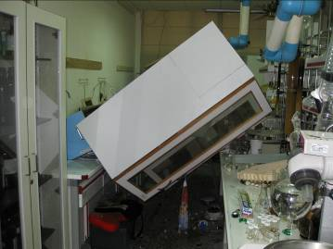
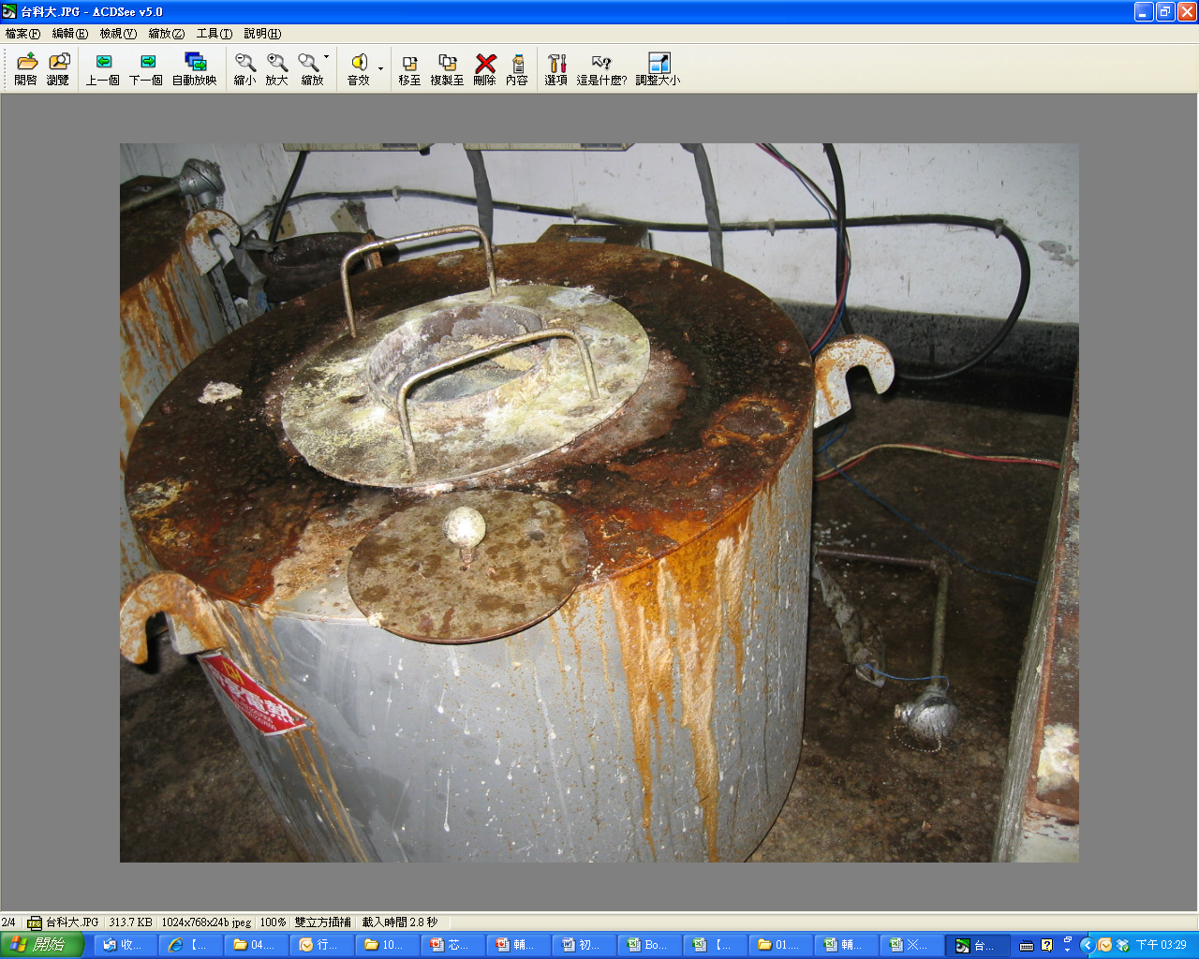
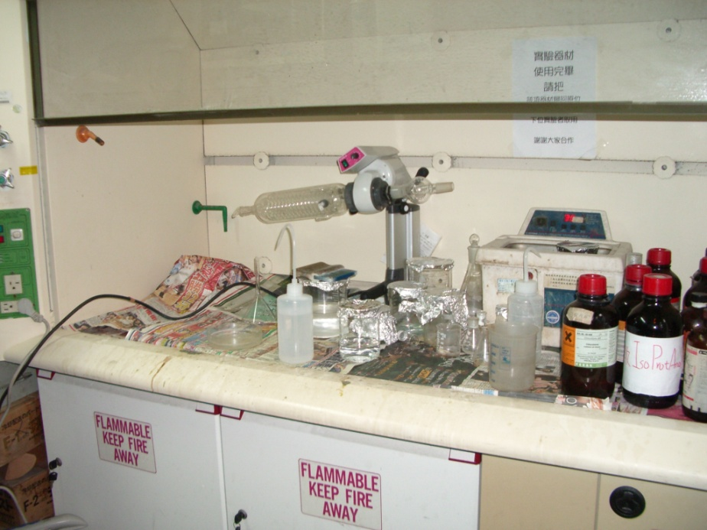
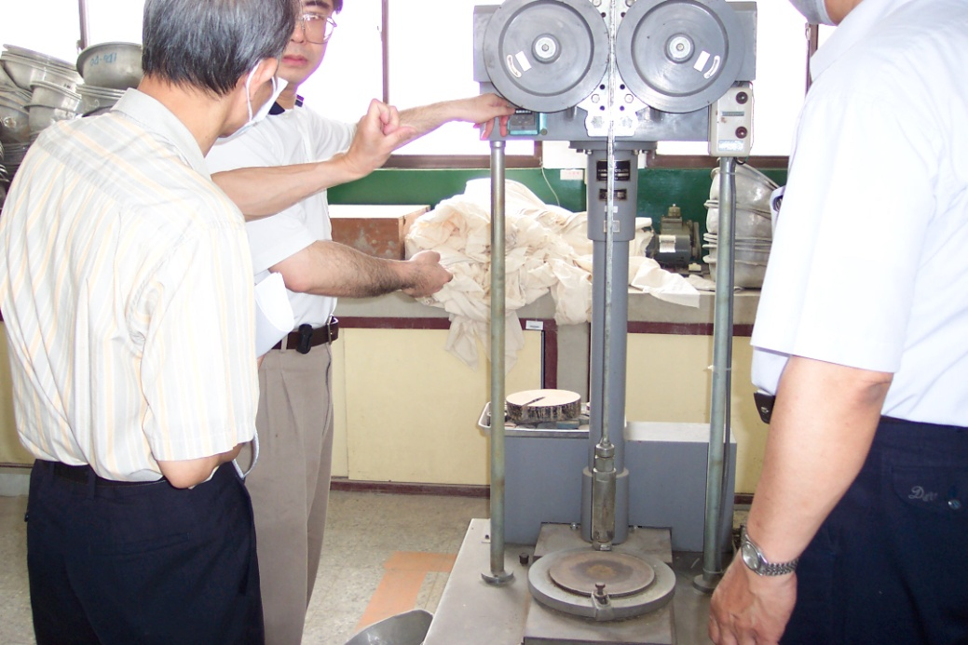
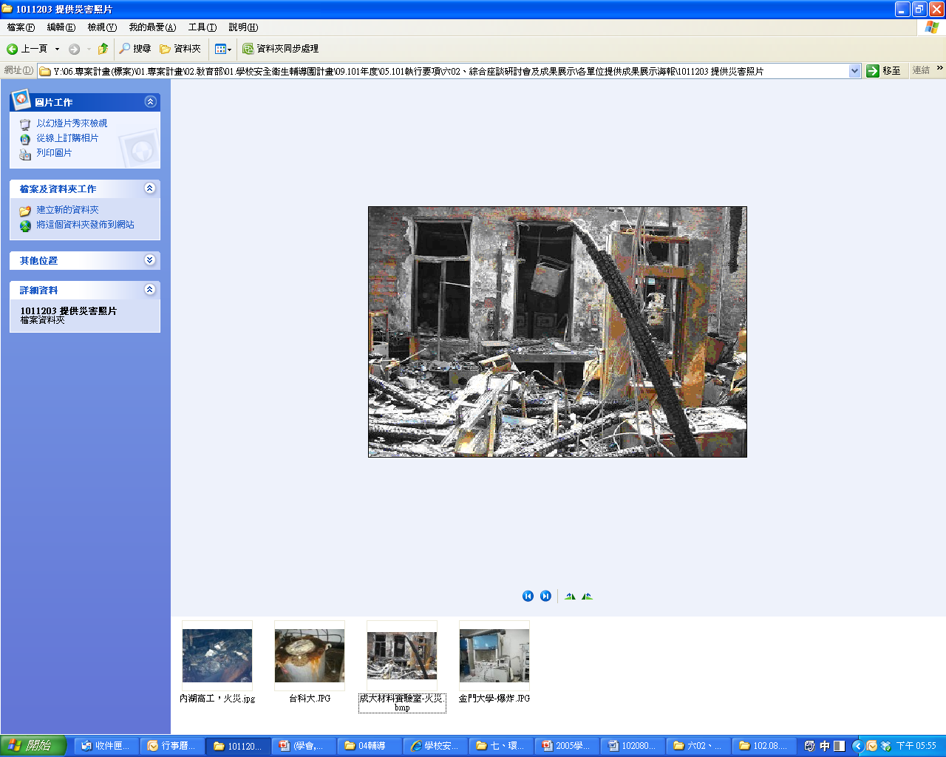
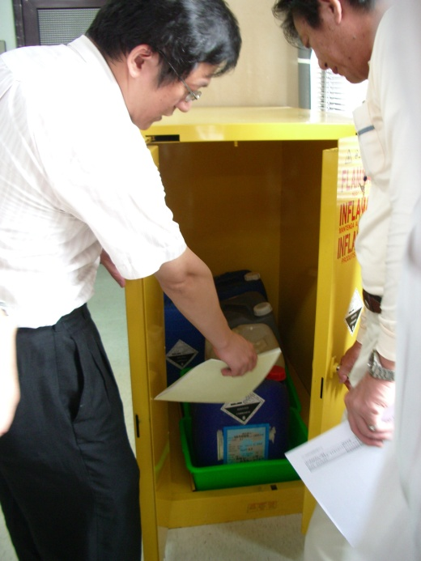
安全衛生的特性
教師之
自主性強
未獲得高層
主管之重視
安全衛生
管理缺失
整體校園安全文化未形成
各校特質各異
實驗場所性質特殊
實驗項目變動大
推動能力不足
安全衛生技術、經驗傳承 >自主管理>永續經營 ?
來源:101輔導團期末報告
Notes:
針對高中高職之補中說明：
1.相對於職場，學校實驗室內化學品總量可能較少，但種類往往遠多於職場，較難掌握全面狀況。
2.”從事新研發，未知風險很高”一項，主要針對大專院校研究室等級之實驗室，高工職應不常見此類狀況。
補充說明:
國內實驗場所曾經發生的災害案例顯示，大多數重大災害仍以實驗室化學性災害為主，因為：
1.實驗室內使用之化學品中屬於危險物、有害物或毒性化學物質，受到法規管制者超過 500 種；
2.雖然使用量少，但種類非常多；
3.在儲存、使用、管理及其所產生之廢液處理上，很容易因疏忽造成災害或不相容物質因意外起反應導致災害；
4.另外，學術機構實驗室因使用化學品之人員更替頻繁，新進人員為數眾多，在防範人為因素之災害上責任重大；
5.學術性研究又多為新的研發，未知風險很高。
6.再加上技術、設備、材料種類繁多，不停從事新研究又會持續添購儀器設備，使得空間擁擠，人與設備間缺乏安全距離，若隔離設施缺乏或不足，很容易發生事故。
例:某校使用雷射的實驗室，設置反射鏡改變雷射的指向，有反射鏡調整稍有偏差，使得雷射照射致某實驗人員的眼睛，送醫治療後發現視網膜有點狀燒焦的狀況，造成該人員視野中有黑點存在
7.實驗室各自獨立，實驗人員對其他實驗室的實驗內容與存在的危害類型、風險高低，通常不甚明瞭，一旦某實驗室發生災害，鄰近實驗室人員事前通常無所警覺，災害發生後也不知如何對應，容易連帶受傷害
例如大專院校實驗場所相關事故最重要之因素前五項為：危險物/有害物(20.1%)、電氣設備(12.3%)、化學設備(11.7%) 、材料(6.5%) 及其它(24.0%) 。

Slide 7
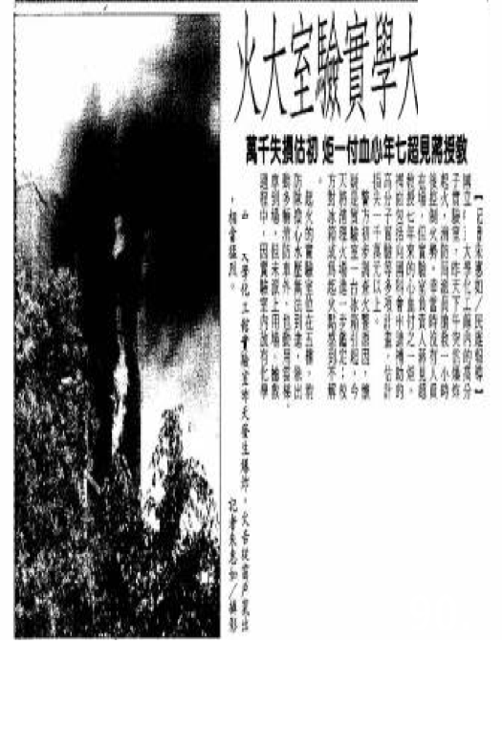
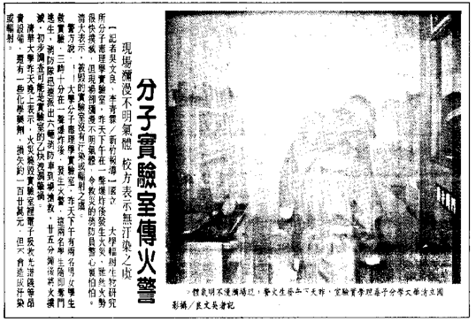
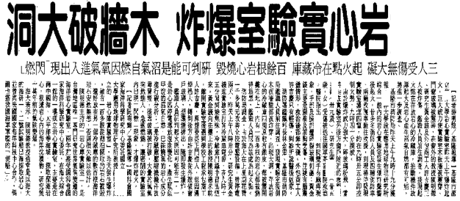
實驗室安全衛生的重要性
保護自己的生命安全與健康
保護他人的生命安全與健康
法規要求
事前預防？事後後悔？
Notes:
重點提示:
知識與學問源於經驗的累積，但與安全衛生相關的知識與經驗若皆須親身體驗則代價太大！
從他人或過去的意外災害中吸取經驗是代價最小的學習方式。
90 ％以上的事故肇因於人為疏失，既然是人為疏失100%都是可以預防的！
並非缺乏相關知識，而是沒有善用已有的資訊去預防。
補充說明
最上方新聞內容 90.3.7
XX大學實驗室大火
教授XXX七年心血付一炬 初估損失千萬
【記者朱惠如/民雄報導】XX大學化工館內的高分子實驗室，昨天下午突然爆炸起火，消防局派員搶救一小時後控制火勢，幸當時沒有人員在場，但實驗室負責人XXX教授七年來的心血付之一炬，裡面包括向國科會申請補助的高分子實驗等多項計畫，估計損失一千萬元以上。
警方初步調查火警原因，懷疑是實驗室一台冰箱引起，今天將清理火場進一步鑑定；校方對冰箱成為起火點感到不解。
起火的實驗室位在五樓，消防隊擔心水壓無法到達，除出動多輛消防車外，也動用雲梯車到場，但未配上用場。搶救過程中，因實驗室內放有化學….

Slide 8
貳、實驗室之危害
Notes:
1.本單元為原本”實驗室安全衛生管理教材”之實驗室危害案例部分，其中一般高工職應不具有之危害類型投影片予以隱藏處理(編輯時可見，播放時不出現)，例如游離輻射，另加入部分高工職相關案例。
2.請講師授課時依聽講者類型與所需，選擇合適之案例投影片進行講授。

Slide 9
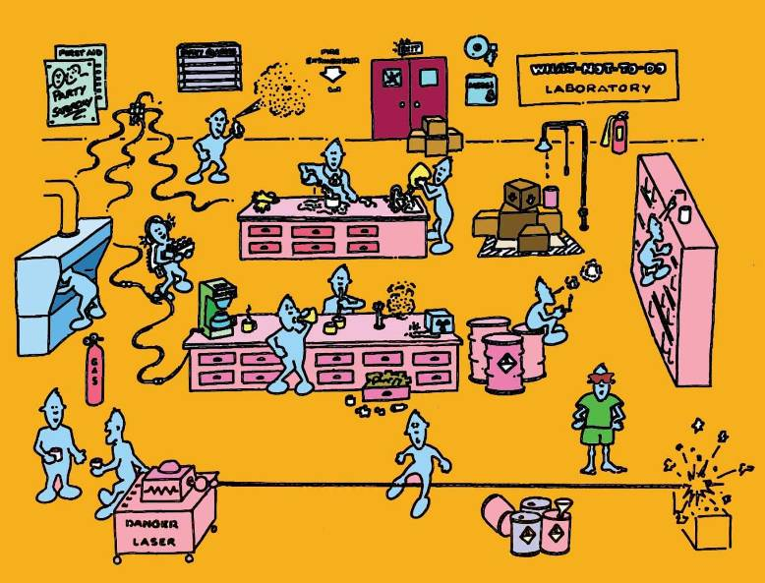
實驗室的潛在危害
物理性危害：噪音、振動、輻射、電氣、機械危害。
化學性危害：火災、爆炸
生物性危害：感染、中毒、過敏
人因性危害：累積性肌肉骨骼傷害
心理性危害：如工作表、過勞等壓力

Slide 10
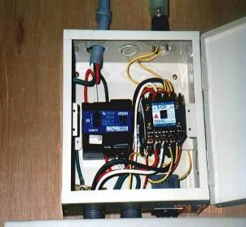
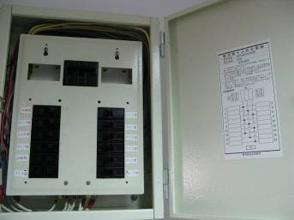
案例：學生實習感電致死災害
甲技術學院學生在配電實習工場發生遭電擊身亡事件。
A生在低壓配電箱門打開且線路通電情況下，左胸誤觸面板背部之裸線，而遭 220V 電壓電擊致死。
X
O
Notes:
重點提示：
以圖片說明此案例之配電箱為民國60年代檢定用之配電箱，無安全隔板，電線裸露
補充說明：
此案例之災害預防
配電箱內均應裝設隔板，以防誤觸感電
如因工作需要移除隔板（維修、進行實驗等），待工作結束後應立刻將隔板裝回
身處高電氣危害環境（如電機實驗室等），應特別注意肢體動作，避免接觸帶電金屬
未確認是否斷電的設備，應一律視為已帶電
現場搶救與急救
切斷電源：即使傷者已與帶電金屬分離，亦應斷電以防現場搶救人員不慎觸電
如傷者無呼吸心跳，立刻進行心肺復甦術
立刻送醫
（補充）災害案例：
民國 90 年 11 月 3 日，台北市○○高中因教室內冷氣水管破裂導致地面積水，一名學生因靠在冷氣機旁導致感電而死亡。

Slide 11


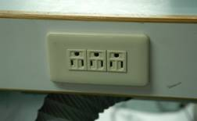
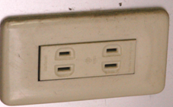
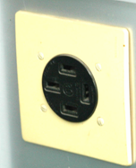
案例：學生誤觸 220V 插座 腿部嚴重灼傷
甲學院同學於衣物潮濕的狀況下，一時未注意大腿外側碰觸 220V 插座，因電路短路產生電弧，造成腿部嚴重灼傷。
單相220V附接地極插座
單相110V附接地極插座
單相110V插座
三相220V插座
Notes:
補充說明:
案例說明：○○學院同學在電氣相關實驗室中，因衣物潮濕（可能是剛上完體育課或自行運動），靠在桌旁聊天時，轉身大腿前外側接觸220V插座，可能是因為水分滲透導致電路短路產生電弧，接觸部位約巴掌大的衣物焦黑變粉分解，皮膚嚴重灼傷（焦黑）。
災害預防：
身體潮濕時，不可進入具電氣危害的場所；電壓較高的電源應考慮加裝護蓋，未使用電源可將護蓋蓋上避免人員接觸；身處高電氣危害環境（如電機實驗室等），應特別注意肢體動作，避免接觸帶電金屬。
現場搶救與急救：
切斷電源，避免再度發生電弧引起火災；將傷者移至無電氣危害的場所，對患部沖水降溫；立刻送醫。
補充案例：教師觸電身亡
○○師範學院教師，到校為了解配電管線施工情形時， 不幸觸電身亡。（王瑞伶、藍凱誠,民89年；吳聰智,民91年）
補充：電氣灼傷四個階段：
一度灼傷：皮膚發紅。
二度灼傷：發紅皮膚上有水泡。
三度灼傷：傷及皮下或皮下組織。
四度灼傷：燒焦嚴重時碳化。

Slide 12
案例：機械實習工場發生捲傷
甲技術學院五專部機械科三年級學生在機械加工實習工場實作發生手套被鑽床捲入，該生在戴用棉紗手套操作鑽床，因鑽頭將手套捲入後連同手指被捲傷，手指筋骨斷裂。
Notes:
案例：機械實習工場發生捲傷
某技術學院五專部機械科三年級學生在機械加工實習工場實作發生手套被鑽床捲入，該生在戴用棉紗手套操作鑽床，因鑽頭將手套捲入後連同手指被捲傷，手指筋骨斷裂。
事故原因：
鑽床未加安全防護
學生穿戴手套操作鑽床。

Slide 13
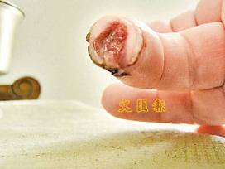
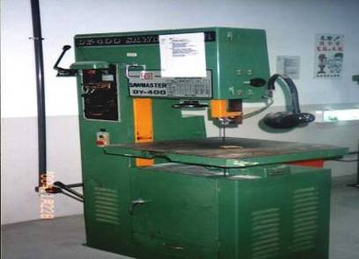
案例：製作參覽作品 學生不慎斷指
甲某畢業班同學在製作畢業展作品時，疑因眼部不適視線不清，在使用線鋸機時不慎鋸斷手指，經送醫急救後接回手指。
線鋸機
Notes:
補充案例
民國 90 年 11 月 13 日，私立○○技術學院人員於作業時，機器未停止，而用手指去清潔切削部分，致使左手食指遭銑刀割傷。
災害預防：身體不適或精神不佳時應避免使用具危險性的機械設備；具切割、夾捲危險的機械設備應裝設安全擋板。
現場搶救與急救：包紮止血、預防傷者休克；將斷指與傷者一同送往醫院～斷肢用清潔溼布包裹，置塑膠袋中，再置於另一內裝冰水之塑膠袋中。

Slide 14
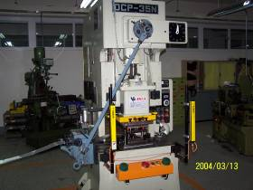
實驗室常見的噪音來源
撞擊、衝擊性機械設備-瞬間大音量
  衝剪機械噪音瞬間可達110-130分貝
持續運轉的機械設備-持續性噪音
  無塵室的大功率真空抽氣幫浦
  隔音不良的冷氣空調主機(低頻噪音)
Notes:
補充說明
右下圖為衝剪機械

Slide 15
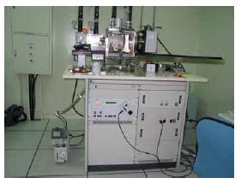
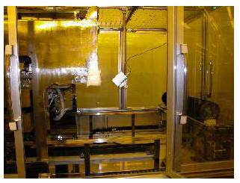
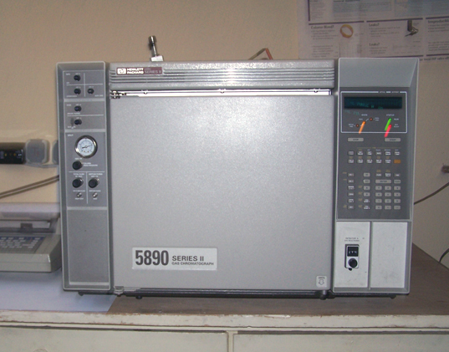
實驗室常見之輻射來源（續）
可產生游離輻射之儀器：X 光機、螢光分析儀等
各式 X 光機
靜電消除器
電子捕獲偵測器(ECD)
Notes:
補充說明:
游離輻射危害來源：
使用放射性元素(如 P-32,H-3 )，常用於分子生物或生化分析實驗中示蹤劑 (tracer) 或標記 (Biomarker)；
操作內含放射性元素之儀器 (如Kr-85, Am-241, Po-210 )，常用於靜電中和器，元素分析 (ECD) 等；
操作可產生游離輻射之設備 (如 X 光機) ：X 光機可能是各實驗室中最常見的可發生游離輻射設備，包含種類很多，如： X 光繞射分析儀、 X 光粉末繞射分析儀、 X 光螢光分析儀、 X 光照相儀。 。
圖片來源：黃文昌，ITRI 輻射安全防護管理實務簡介，工業技術研究院，九十六年五月十日。

Slide 16
實驗室常見之非游離輻射來源
紫外線﹕
  生物安全氣櫃內與某些生物實驗室天花板的紫外線殺菌燈等
紅外線﹕紅外線烘乾設備及烤箱等
微波﹕微波消化爐、開放式微波加熱設備等
雷射﹕雷射光學設備等
Notes:
補充說明:
例:某校生物課學生上課時，天花板的紫外線殺菌燈誤啟動，學生受殺菌級紫外線照射數小時，造成眼睛與皮膚傷害
紫外光殺菌燈的殺菌力視其產生的紫外光波長(例185 nm, 220 nm, 260 nm等, 若到365 nm等級應多屬應用紫外光探測材料結構傷害的檢測器材，而非殺菌)與強度而定，上述案例中的紫外光燈應屬波長較長，功率不是很強的紫外光燈，若是185 nm的紫外光殺菌燈，有些高強度等級的只要一照射到就會發生傷害。

Slide 17
異常溫度
  來源：
    接觸加熱過之器皿
    液態氮之使用(沸點-196℃，即使短暫接觸皮膚與眼睛亦可能造成凍傷或失明)
    冷凍櫃之使用等
  健康危害：燙傷與凍傷
  預防方式：視危害狀況，配戴適當等級的耐高溫手套或耐低溫手套，及防護眼鏡等其他防護具

Slide 18
案例：吸入過量溴蒸氣，三學生緊急送醫
甲中學傳出化學實驗意外，三名學生吸入過量 “溴”，緊急送醫治療，一名女學生雙眼膜充血，兩名男學生胸部 X 光檢查，幸無大礙。
Notes:
補充說明:
案例補充(中央社記者葉子綱嘉義市17電) ：
嘉義市輔仁中學今天傳出化學實驗意外，三名學生吸入過量”溴”，緊急送醫治療，一名女學生雙眼膜充血，兩名男學生胸部X光檢查，幸無大礙。
據指出，輔仁中學學生，化學課進行”溴水平衡”實驗，學生將氫氧化鈉加入溴水中，已改變酸鹼特性，老師發放溴水時，疑似因等動作較慢的同學，以致溴水瓶蓋打開太久，導致大量嗅水揮發，老師及時發現立刻疏散學生，打開窗戶通風，但仍有三名學生身體不適送醫。
校方緊急將三名學生送往嘉義聖馬爾定醫院，醫師指出，溴對皮膚會有強烈刺激作用，吸入肺部也會造成肺水腫等併發症，幸好學生吸入量不多，女學生眼結膜充血，二名男學生肺部檢查也無恙，意外發生後校方處理明快，及時化解可能的更大傷害。
預防方式：
儘可能縮短開啟化學品瓶蓋的時間，避免化學品蒸氣污染室內空氣；使用具揮發性化學品前，即應開窗與開啟實驗室的換氣設備，使用化學品時，應在排氣櫃內操作。
現場搶救與急救：
加強室內的通風換氣；將患者移至空氣流通處；
閱讀化學品的物質安全資料表（MSDS），採取正確的現場急救措施；
立刻送醫；將導致中毒的化學品與急救相關資料（MSDS 等）隨患者一併送往醫院。
資料來源:大紀元 3/17/2006

Slide 19
案例：打翻酒精燈遭灼傷
甲高中兩名高三同學於生物實驗課進行細菌培養時，打翻酒精燈，火苗波及一旁的酒精桶，造成火勢蔓延。
造成一位同學雙掌與左大腿外側二度灼傷，另一位右腿關節一度灼傷，緊急送醫。
Notes:
實驗室遭火吻酒精燈惹的禍
更新日期:2010/11/13 02:59 林郁平／台北報導
中國時報【林郁平／台北報導】
北市松山高中昨下午二時許，發生一起火警意外，兩名高三學生在生物實驗室進行細菌培養實驗時，不慎打翻酒精燈，火苗波及一旁的酒精桶，造成火勢蔓延，過程中，一名柯姓學生的雙掌及左大腿外側被火燒成二度灼傷，另一名張姓學生右腿關節受到一度灼傷，所幸經分別送往內湖三軍總醫院及聯合醫院忠孝院區急救後，兩人皆無大礙，火勢也由校方在消防局抵達前自行撲滅。
插入自 <http://tw.news.yahoo.com/article/url/d/a/101113/4/2gvdr.html>

Slide 20
案例：研究生遭感染登革熱病毒
可能原因：該生雖未參與登革病毒相關實驗及研究，但可能因帶有登革病毒之白線斑蚊意外飛出養蚊室，又恰巧劉姓研究生因實驗需要進入養蚊室，遭致叮咬而感染。
疾病管制局將劉生血清病毒與該實驗室使用之第一型登革熱病毒株進行 RT-PCR 及核酸定序比對，結果一致，因此斷定可能為實驗室感染。
Notes:
補充說明:
本案例學生所在之實驗室確實有從事登革病毒研究，並且四型登革病毒皆有使用。
但該生並未參與登革病毒相關實驗及研究。該實驗室由一位A姓研究生從事登革病毒於白線斑蚊間（高雄市三民區採集）傳播之研究。A姓研究生與B姓研究生為同一實驗室的同學，租屋地點也相同。
A姓研究生四月二日注射108 PFU登革I型病毒入白線斑蚊雄蚊（約100隻），放回蚊籠飼養。四月十二日將雄蚊單隻放入紙杯，每一紙杯放入一隻雌蚊，置於培養箱讓雌雄交尾。後續的實驗應該是讓交尾過之雌蚊產卵，再以PCR檢查子代登革病毒感染率，但因實驗環境控制不佳，放入紙杯之雌蚊，最後只有4隻存活，並於四月二十日進行解剖，並未進行後續實驗。杜博士強調該實驗之雌蚊放入紙杯就不再取出，直到雌蚊死亡才取出解剖。
C博士之養蚊室位於蚊蟲處理室內之一間房間內，蚊蟲處理室進行包括蚊蟲注射登革病毒、蚊蟲解剖及蚊蟲培養等工作。如帶有登革病毒之白線斑蚊意外飛出養蚊室，又恰巧B姓研究生因實驗需要進入養蚊室，可能遭致叮咬而感染。惟據B姓研究生表示，他在四月十七日前未曾進入養蚊室，且不記得發病前那段時間在養蚊室被叮咬過。
該實驗室亦採納疾病管制局及台中市衛生局相關人員之建議，於蚊蟲培育室出口處，加裝紗門及下吹式風簾，降低蚊蟲飛出之機率。
疾病管制局將B生血清病毒與該實驗室使用之第一型登革熱病毒株進行RT-PCR(反轉錄PCR，reverse transcription-PCR)及核酸定序比對，結果一致，因此斷定為可能之實驗室感染，已行文要求該實驗室暫停相關之研究作業。

Slide 21
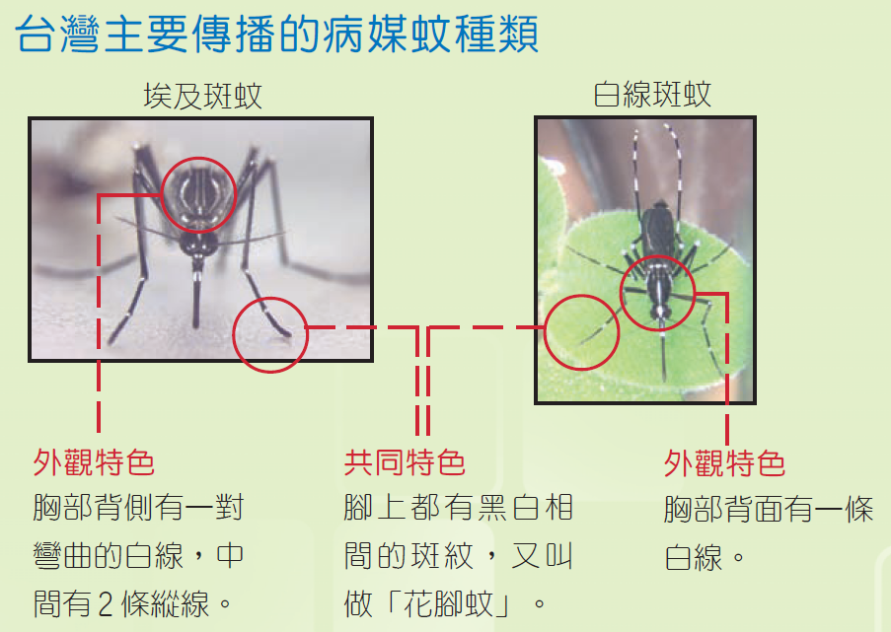
http://www.cdc.gov.tw/infectionreportinfo.aspx?treeid=075874dc882a5bfd&nowtreeid=8dba723ff186fac0&tid=86E7C9F4BE08D402。衛生福利部疾病管制署-登革熱教戰手冊
Notes:
補充說明:
http://www.cdc.gov.tw/infectionreportinfo.aspx?treeid=075874dc882a5bfd&nowtreeid=8dba723ff186fac0&tid=86E7C9F4BE08D402。衛生福利部疾病管制署-登革熱教戰手冊

Slide 22
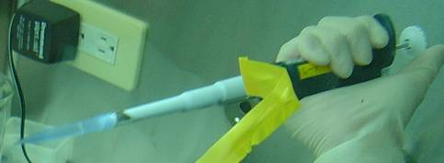
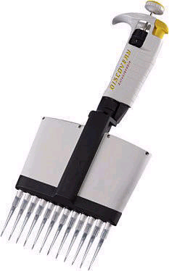
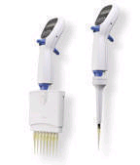
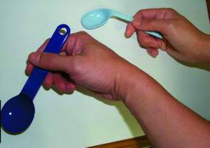
人因工程之應用
傳統pipette-須重複施力
新式藥杓(右方)-避免手腕彎曲
電動pipette-避免重複施力
多管pipette-減少重複動作
Notes:
重點提示：
以圖片例子說明優劣之處
左上圖說明 pipete 的使用常導致手部局部肌肉的肌鍵炎，因此有各種新產品的研發，中間圖是可同時注射多管，可以減少重覆性，更進步的是使用電力啟動（最右邊），而避免手指局部重複過度使用。
左下圖則是為減少因使用藥杓而使手腕腕隧道過度彎曲而開發出新版藥杓（淺藍色） 。
補充說明:
人因工程的核心概念：「以工作來適應人，非以人來適應工作」。
所以要健康的提高人們活動與工作的效果 (effectiveness) 和效率 ( efficiency) 可以從下面四個層面逐一分析：
1. 工具設備：使用哪些工具設備？這些工具設備好不好用？舉例…
2. 環境：工作環境的溫溼度、噪音、照明、空間大小等等
3. 方法程序：用什麼方法進行？方法有無需改進之處？
4. 組織團體：在什麼團體中工作？工作團體的文化為何？這部分常是影響心理健康的來源之ㄧ
四個層面雖看似各自獨立，但互有影響，所以各自分析後，提出的改善方案需要實際運作，才能印證實正的改善效果為何
補充:右上角圖若為吸取總溶液量較大的形式，應使用電動pipet

Slide 23
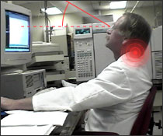
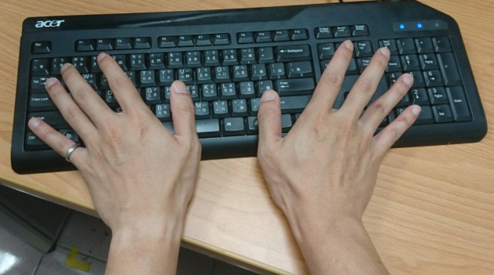
案例：電腦作業常見危害
累積性肌肉骨骼傷害(CTD, Cumulative Trauma Disorder)
  肩頸痠痛：螢幕位置與高度、桌子高度等
  下背痛：椅子的選擇、坐姿等
  手部傷害：滑鼠與鍵盤、手部的支撐等
  預防：定時離開你的電腦一下，改變身體姿勢，適時休息
視覺機能傷害
  長時間與近距離用眼
  螢幕距離、螢幕品質、燈源位置、眩光
  預防：定時讓眼睛休息
不自然姿勢
圖片來源:自行拍攝
23
Notes:
重點提示:
傳統鍵盤容易因不自然的姿勢(手腕彎曲)，引起累積性肌肉骨骼傷害，有許多人體工學鍵盤可以改善這種狀況
補充說明:
累積性肌肉骨骼傷害(CTD, Cumulative Trauma Disorder)
電腦常見部位如下：
1. 肩頸痠痛：跟螢幕位置與高度、桌子高度等很有關，如果桌子過高，手為了放在桌上操作，肩膀會微微聳起，螢幕過高產生頸部後折的動作，過長時間維持相同姿勢，肩頸痠痛就會出現。
2. 下背痛的發生與坐姿最有關係，而坐姿與椅子的選擇很有關係。因為坐姿會使腰椎產生比站立時更大的壓力，所以必須給予外來的支持力量，因此椅背能否適當支持下背部是很重要的，另外腳要能踩到地面（腰與大腿約90度，大腿與小腿約90度）的姿勢對於腰椎來說是比較輕鬆的姿勢。
3. 手部傷害常導因於滑鼠與鍵盤的操作，手腕操作姿勢應如圖所示，手腕與前臂應保持水平，避免屈曲及/或伸展現象，亦應保持手腕於正中姿勢，避免產生尺偏及/或橈篇的現象。如果使用的滑鼠與鍵盤不恰當、手部缺乏支撐等，很容易發生腕隧道症候群、肌鍵炎等問題。
預防：電腦使用長時間維持同一姿勢的工作型態，所以肌肉骨骼傷害的預防之道就是適時（1個小時起身一下）離開你的電腦，藉以改變身體姿勢，讓身體的肌肉骨骼有機會休息。
視覺機能傷害
主要導因於長時間與近距離用眼，而使得視覺功能下降，如近視加深、暫時性調節不良與間歇性雙影等症狀。會產生視覺機能傷害的因素有螢幕距離過近（建議約60-70cm）、螢幕品質不好（對比與亮度，或有閃爍與抖動問題）、眩光（直接或間接反光問題都要避免）、不當照明：照明不夠或是照明不均。
預防的不二法門是定時讓眼睛休息（1個小時讓眼睛休息一下，閉眼或看向遠處等）。
實驗場所若採光照明不足，會導致視覺疲勞，影響工作效率，增加失誤率，其中不當之採光、照明和閃爍光源，是實驗場所潛在危害之重要因素。

Slide 24
參、高中職實驗室災害類型
Notes:
本部分投影片資料之統計數據來源年代較

Slide 25
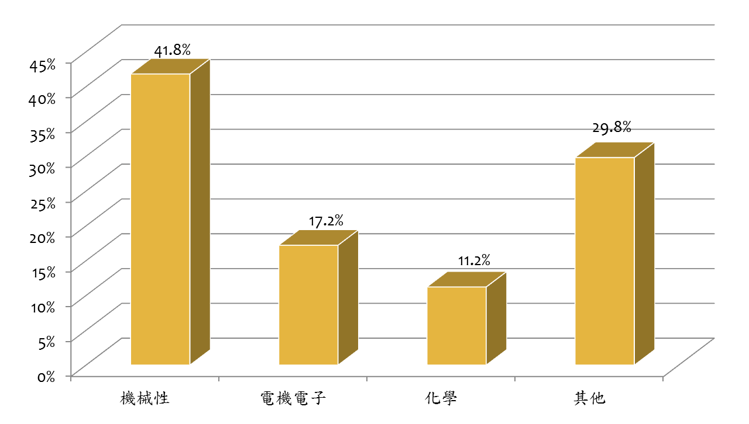
近年高中職校園災害類型
依發生事故的場所屬性區分

Slide 26

近年高中職校園災害類型
依事故類型區分

Slide 27
肆、高中職同學實驗室安全衛生應注意事項
Notes:
說明:
1.高工職之實驗室、試驗室、實習場所之狀況與大專院校碩博士班實驗室有極大差異，若以過去針對碩博士班同學之安全衛生要求事項來要求高工職同學，高工職同學恐難以理解。
2.本章以高工職同學於實驗室等場所內，為維護其安全與健康，並培養未來於職場避免災害之能力為著眼點，提出數項基本要求。
3.若講者當時授課對象為各級教師與職員，並無高工職同學，本章可以略過不提；亦或聽講對象中有高中職教師時，可以考慮建議其參考本章內容以要求其教授之同學們。

Slide 28
職場-實習場所：安全衛生三階段
確實遵守規範、切忌疏忽大意
瞭解規範內涵
培養發現、評估與控制危害的能力
Notes:
說明:
以今日高工職之課程內容與學習狀況，同學們若能達成本投影片中三項要求，應足以在實驗室與未來職場絕大部分的狀況下保障自身與周遭人員之安全與健康。

Slide 29
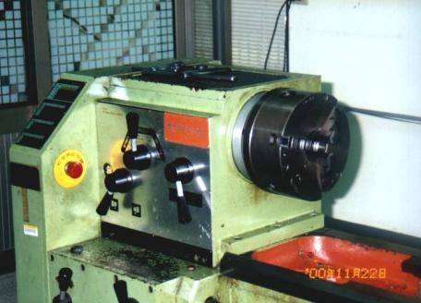
遵守實習場所老師的指導
遵守實習場所老師的指導，避免突發奇想、開玩笑
  金屬鈉與水
避免疏忽，漏失應執行步驟
  車床上T型工具忘記拆下，啟動運轉飛出，正中同學頭部
Notes:
說明:
金屬鈉實驗應非現今高中職之課程內容，但因類似案例(未見於報章者)數目眾多，可作為案例來教導同學。

Slide 30
案例:學調酒灌高粱 高職女昏3天
甲高職十六歲女高職生上調酒課被同學激她不會喝酒，怎麼調出好喝的酒？賭氣灌下半瓶高粱酒，造成大腦水腫，還好及時被家人發現送醫，昏睡三天才甦醒。
Notes:
學調酒灌高粱 高職女昏3天
更新日期:2009/05/18 02:42 盧金足／台中報導
去年東海大學女學生跟同學打賭一口氣喝下三分之二瓶高粱酒，送醫已回天乏術；中部有名十六歲女高職生最近也差點重蹈悲劇，上調酒課被同學激她不會喝酒，怎麼調出好喝的酒？賭氣灌下半瓶高粱酒，造成大腦水腫，還好及時被家人發現送醫，昏睡三天才甦醒。
醫生接獲這起案例時也嚇一大跳，直呼「喝太多了，真的會喝到掛！」
彰化基督醫院小兒神經科醫師張明裕，昨天在中國醫藥大學舉行的台灣小兒神經醫學會中，提出此案例。他表示，起初還以為是女學生想不開藉酒澆愁或憂鬱症，造成喝酒過量。
餐飲科同學笑酒量差 半瓶下肚
調查後才發現滴酒不沾的女學生，就讀餐飲科，上調酒課時，被同學譏笑不會喝酒，怎麼能調出好口味的調酒？她受刺激在實習教室中，拿起調酒教材五十八度高粱酒，當成白開水猛灌，同學看她阿沙力的喝下二分之一瓶高粱，不敢再訕笑，有人還拍拍手稱讚「真厲害！」
但這名高職生喝完半瓶高粱後，頭暈不已，下午四點靠著意志力撐回到家，倒頭就睡，直到晚上十點，家人叫她起來吃飯、洗澡，發現毫無知覺，全身都有酒味，驚覺事態嚴重馬上送醫。
酒精濃度破表五倍 大腦有水腫
張明裕表示，女學生送醫時，經血液檢測，發現她酒精濃度高達檢測儀器最高值五百mg/dＬ，懷疑她的酒精濃度早就破表，而酒精濃度一百mｇ/ｄＬ即屬酒精中毒，她的濃度還超過中毒標準五倍多。
酒測值飆高到五百連醫生都是第一次見到，以電腦斷層掃描，女學生大腦已出現水腫，不僅會釀成酸中毒，腸胃道出血，再拖幾個小時，酒精濃度太高，還可能有呼吸中止、血壓下降、嘔吐物因咽喉無法反射吐出而噎死。
張明裕說，醫院繄急幫女學生以輸液矯正體質，稀釋酒精中毒的碳酸鈉後，每兩小時酒精濃度就下降廿mg/ｄＬ，終於在送醫四十八小時後，女學生才慢慢醒過來。
提醒您：喝酒過量有害健康喝酒不開車，開車不喝酒
插入自 <file://D:\Documents\新聞\新聞\學調酒灌高粱 高職女昏3天-Yahoo!奇摩新聞.htm>
賭一口氣 灌500CC高粱 16歲女險丟命
更新日期:2009/05/18 04:09
呈瀕死狀態 幸急救回魂
〔記者徐夏蓮／台中報導〕去年十一月東海大學一位女生和同學打賭喝下五十八度的高粱喝到掛，今年三月間南投一名十六歲餐飲科女生又重蹈覆轍，竟一口氣喝下五十八度的高粱酒五百多西西，呈瀕死狀態，幸運的是她被家人緊急送醫，才撿回一條命。
台灣小兒神經醫學會昨日在中國醫藥大學舉行年會，彰基小兒神經科醫師張明裕提出「青少年急性酒精中毒幾近死亡之病例報告」，他以此病例提醒青少年，酒和毒藥僅一線之隔。
急性酒精中毒 指數破表
張明裕說，女學生當天下午四點左右，一口氣灌五百多西西的高粱酒，晚上十點多家長發現她全身冒冷汗、意識不清，連忙將她送醫，當時腦部水腫、血壓極低、腸胃道出血，通常驗血酒精濃度超過一百mg/dl，即屬酒精中毒 ，這位小女生指數「破表」，竟超過五百以上。
張明裕指出，酒駕認定為三十mg/dl以上，血中酒精濃度達五十mg/dl以上即會依公共危險罪移送法辦。
這位小女生送醫後第二天早上轉彰化基督教醫院加護病房，當時她血中酒精濃度還高達三○二mg/dl，直到送醫第三天才降到十mg/dl左右。
由於她一下喝下這麼大量的高粱酒，送醫時已呈瀕死狀態，醫院一度懷疑她是自殺，持續追蹤發現她是受不了同學譏笑她不會喝酒，一時賭氣才會喝那麼多，真的不是自殺。
張明裕指出，國外曾報告血中酒精濃度超過二百mg/dl就會致死，如果家人沒有及時將她送醫，她就會像東海大學那位女生一樣喪命。因為一下喝下這麼大量的烈酒，不是酒精中毒呼吸中止致死、就是低血壓致死，要不也可能被嘔吐物哽死。
張明裕說，酒精是一種中樞神經抑制物，對人體的影響，依個人體質而有所不同，從沒有喝過五十八度高粱酒的人，若一口氣喝下一百西西就可能危及性命，更何況她喝了五百多西西。
提醒您：喝酒過量有害健康喝酒不開車，開車不喝酒
插入自 <file://D:\Documents\新聞\新聞\賭一口氣 灌500CC高粱 16歲女險丟命-Yahoo!奇摩新聞.htm>

Slide 31
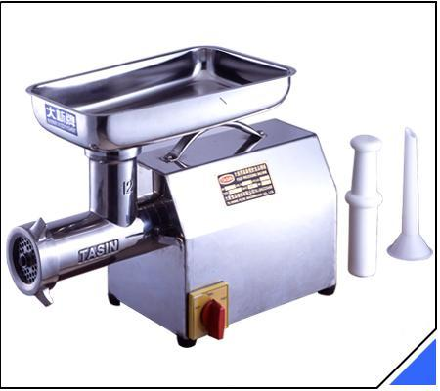
攪肉機
潛在危害：
  攪拌時物料的噴濺
  捲入
安全防護：
  配帶安全眼鏡
  避免穿著寬鬆衣物
  手部不可伸入機器內部
  不可將身体靠在機器上
Notes:
說明:
1.本頁與次張投影片案例，目的在於說明了解規範意涵之重要性。
2.不使用輔助器，直接用手將物料推入絞肉機之狀況於國內相當常見，導致手部被捲入之案件亦時有所聞，高工職亦發生過同類型災害。

Slide 32
培養自身的安全衛生意識與能力
進一步培養危害辨識、危害評估與危害預防的能力→全面提升安全衛生管理能力
辨識危害
評估危害
控制危害
  工程控制
  行政管理
  使用個人防護具
Notes:
說明:
1.同學們需於學校實驗室、試驗室學習與培養危害辨識、評估與控制之知識與能力。
2.因本課程投影片數目有限，以下數張投影片以機械性危害等為例，說明何謂”危害辨識”，其餘部分請講者依對象、授課時間酌量補充說明。

Slide 33
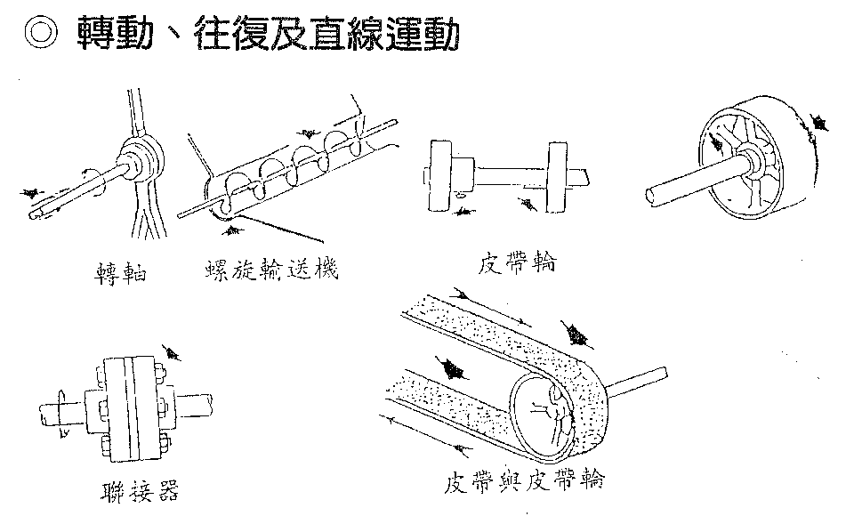
危害辨識:機械潛在危害來源1
轉動、往復及直線運動
皮帶輪
轉軸
螺旋輸送機
聯接器
皮帶與皮帶輪
33
Notes:
箭頭表示潛在危害點

Slide 34
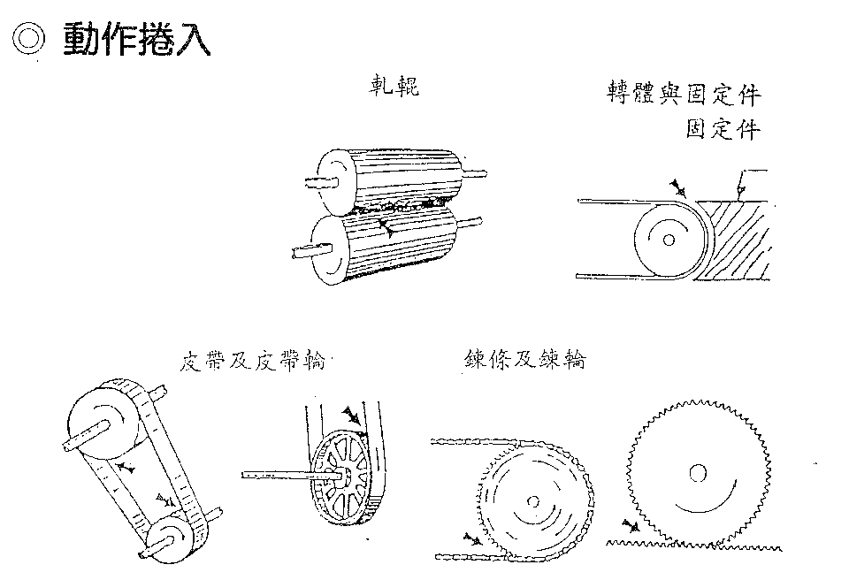
危害辨識:機械潛在危害來源2
動作捲入
軋輥
轉體與固定件
固定件
皮帶與皮帶輪
鍊條及鍊輪
34
Notes:
箭頭表示潛在危害點
1可能造成之危害為四肢及頭髮捲入。
2.避免穿著寬鬆之衣物及配戴項鍊等易遭捲入之飾品。

Slide 35
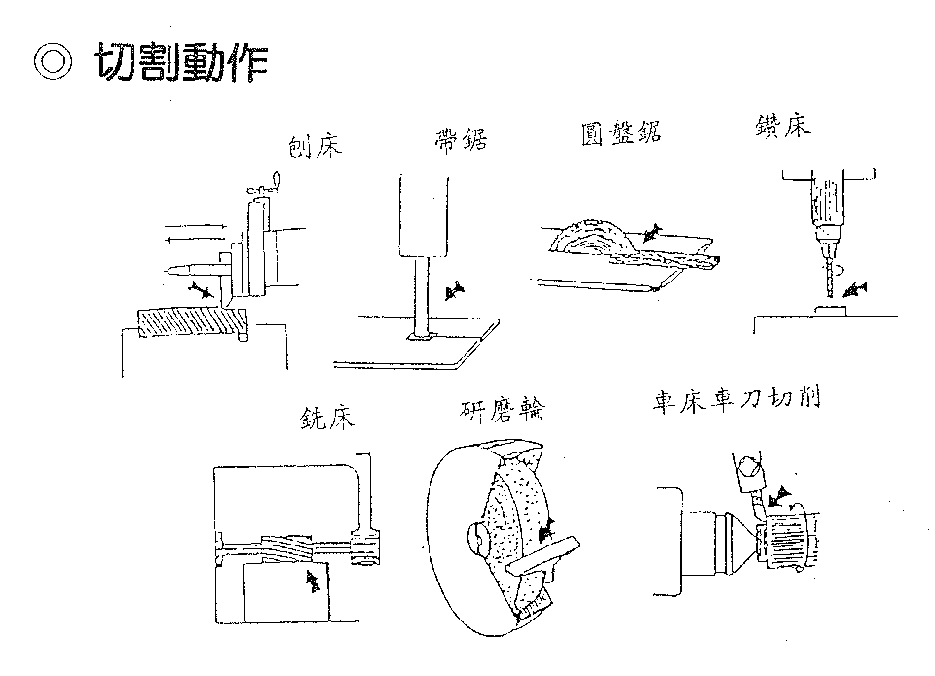
危害辨識:機械潛在危害來源3
切割動作
圓盤鋸
鑽床
刨床
帶鉅
研磨輪
車床車刀切削
銑床
35
Notes:
箭頭表示潛在危害點
1.可能造成之危害為割傷、撞傷及上肢捲入。
2.使用過程中嚴格禁止配戴手套。
3.須全程配戴防護眼鏡及穿著專用之工作服。

Slide 36
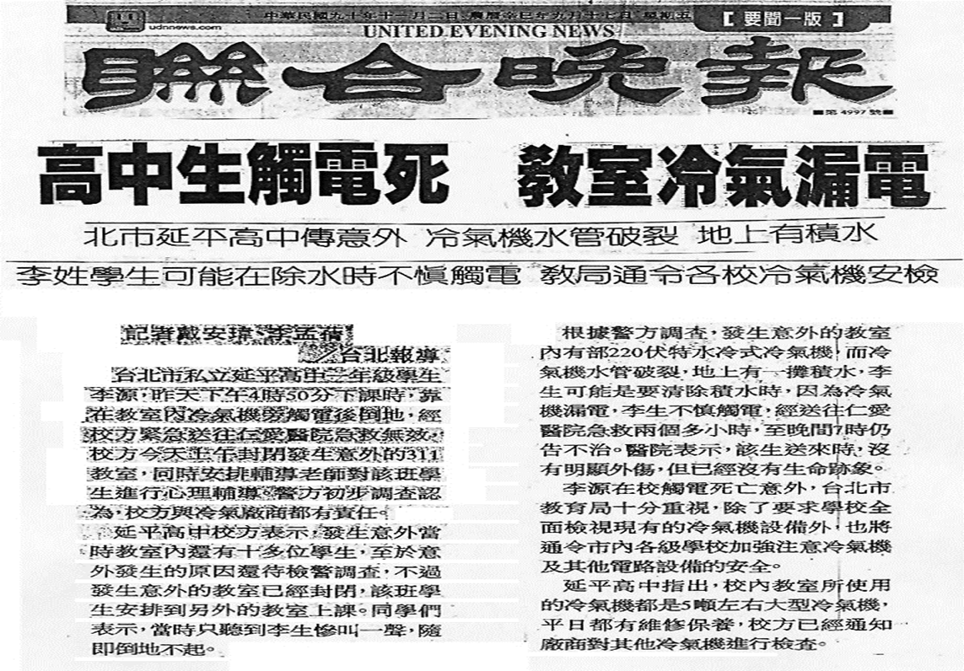
危害辨識:冷氣漏電高中生感電死亡

Slide 37
第一階段結語
確實遵守規範、切忌疏忽大意
瞭解規範內涵
培養發現問題(危害)的能力，進行預防與控制
Notes:
說明:
1.針對高工職同學所作之結語。
2.同學們為了避免發生實驗室災害，務必遵照教師指導、遵守實驗室規範。
3.但光遵守規範，僅能於原本的實驗室內發揮作用，為能在未來職場同樣能保護自己與同事之安全與健康，同學們須了解規範之內涵、意義為何，未來才能在職場，沒有教師隨侍在側時理解該處安全衛生守則之正確意義。
4.更進一步，當未來身負管理責任，面對未定有安全衛生規範之環境，如何保障自身與所屬勞工之健康? 這就必須培養從新環境中發掘危害點，評估其風險，並選擇適當適當控制措施之能力，亦即危害辨識、評估與控制。而在實驗室中有經驗豐富的教師指導，並可解答問題，正是培養此類能力之良好起點。

Slide 38
伍、進階:實驗室安全衛生管理
國內相關法規
學校安全衛生管理體系
實驗室環境與特性
Notes:
說明:
1.本階段章節投影片，基本上維持”教育部實驗室(實習)場所安全衛生教育訓練六年推動計畫”時所製作之“實驗室安全衛生管理”教材中，第三部分”實驗室安全衛生管理”之內容(相關法規內容已更新，並補充新投影片)。於本年度計畫(104年度教育部”校園職業安全衛生知能提昇暨教育訓練推動計畫)為針對國小、國中、高中職、大專院校教師與相關行政人員教學所用。
2.另，本年度另有新設之”緊急應變教材”，故本教材並不設專章講授緊急應變(亦即刪除舊實驗室安全衛生管理第四部份緊急應變)
3.若大專院校於辦理碩博士班新生實驗室安全衛生教育訓練時，使用之時程時間分配模式依”教育部實驗室(實習)場所安全衛生教育訓練六年推動計畫”格式者，可以將本教材前兩章節刪除，並補充原”實驗室安全衛生管理”教材第四部份”緊急應變”(該部分尚未有法規更新)後，即可將整份教材帶入使用。

Slide 39
開始進行實驗室前，你必須知道哪些事?
瞭解國內相關法規
  哪一些法規與實驗室安全衛生有關
  進實驗室前，為何必須要接受教育訓練
瞭解學校安全衛生管理體系
  請找出學校主管安全衛生的單位
  學校的安全衛生工作守則
  其他有關的行政程序
瞭解實驗室特性與環境
  實驗室的安全衛生守則
  可能面對的危害類型
  有哪些設備與程序可預防危害

Slide 40
瞭解國內相關法規
法規是實驗室安全衛生的基本要求!
應在合理可行範圍採取必要之預防設備
職業安全衛生設施規則
Notes:
補充說明:
職業安全衛生設施規則(103.7.1)
第 2 條 本規則為雇主使勞工從事工作之安全衛生設備及措施之最低標準。

Slide 41
瞭解學校安全衛生管理組織
實驗室安全衛生有關單位(法規名稱)
  職業安全衛生管理委員會
  職業安全衛生管理單位
  毒性化學物質管理委員會
  生物安全會
  輻射防護委員會
  實驗動物照護及使用委員會
職業安全衛生管理辦法、學術機構運作毒性化學物質管理辦法、感染性生物材料管理辦法、輻射防護管理組織及輻射防護人員設置標準
Notes:
41
補充說明:
職業安全衛生法(102.07.03)
第 23 條 雇主應依其事業單位之規模、性質，訂定職業安全衛生管理計畫；並設置安全衛生組織、人員，實施安全衛生管理及自動檢查。(下略)
職業安全衛生法施行細則 (103.06.26)
第 32 條 本法第二十三條第一項所定安全衛生組織，包括下列組織：
一、職業安全衛生管理單位：為事業單位內擬訂、規劃、推動及督導職業
安全衛生有關業務之組織。
二、職業安全衛生委員會：為事業單位內審議、協調及建議職業安全衛生
有關業務之組織。
職業安全衛生管理辦法 (103.06.26)
第 2 條
本辦法之事業，依危害風險之不同區分如下：
一、第一類事業：具顯著風險者。
二、第二類事業：具中度風險者。
三、第三類事業：具低度風險者。
前項各款事業之例示，如附表一。
第 10 條 適用第二條之一及第六條第二項規定之事業單位，應設職業安全衛生委員會（以下簡稱委員會）。
*****************************************************
補充說明:第二條附表一中，第二類事業中列有:
(十七)政府機關（構）、職業訓練事業、顧問服務業、學術研究及服務業、教育訓練服務業之大專院校、高級中學、高級職業學校等之實驗室、試驗室、實習工場或試驗工場（含試驗船、訓練船）。
故擁有實驗室、試驗室、實習工場或試驗工場（含試驗船、訓練船）之大專院校、高級中學、高級職業學校，依本法應設有職業安全衛生委員會。
*******************************************************
第 11 條 委員會置委員七人以上，除雇主為當然委員及第五款規定者外，由雇主視
該事業單位之實際需要指定下列人員組成：
一、職業安全衛生人員。
二、事業內各部門之主管、監督、指揮人員。
三、與職業安全衛生有關之工程技術人員。
四、從事勞工健康服務之醫護人員。
五、勞工代表。
委員任期為二年，並以雇主為主任委員，綜理會務。
委員會由主任委員指定一人為秘書，輔助其綜理會務。
第一項第五款之勞工代表，應佔委員人數三分之一以上；事業單位設有工
會者，由工會推派之；無工會組織而有勞資會議者，由勞方代表推選之；
無工會組織且無勞資會議者，由勞工共同推選之。
第 12 條 委員會應每三個月至少開會一次，辦理下列事項：
一、對雇主擬訂之職業安全衛生政策提出建議。
二、協調、建議職業安全衛生管理計畫。
三、審議安全、衛生教育訓練實施計畫。
四、審議作業環境監測計畫、監測結果及採行措施。
五、審議健康管理、職業病預防及健康促進事項。
六、審議各項安全衛生提案。
七、審議事業單位自動檢查及安全衛生稽核事項。
八、審議機械、設備或原料、材料危害之預防措施。
九、審議職業災害調查報告。
十、考核現場安全衛生管理績效。
十一、審議承攬業務安全衛生管理事項。
十二、其他有關職業安全衛生管理事項。
前項委員會審議、協調及建議安全衛生相關事項，應作成紀錄，並保存三
年。
第一項委員會議由主任委員擔任主席，必要時得召開臨時會議。
學術機構運作毒性化學物質管理辦法(101.12.20)
第 3 條 為妥善管理毒性化學物質之運作，學術機構之管理權責如下：
一、毒性化學物質運作管理規定之訂定及實施。
二、依規定訂定毒性化學物質危害預防及應變計畫。
三、所屬單位運作毒性化學物質之監督管理。
四、毒性化學物質運作紀錄之彙整及定期申報。
第 4 條 運作毒性化學物質之學術機構應設管理委員會（以下簡稱委員會），負責毒性化學物質運作之管理，委員會應置委員五人至七人，其中至少應有二人具備毒性化學物質毒理、運作技術或管理專長。
前項委員會之組成及運作，由學術機構定之。
感染性生物材料管理辦法(103.3.11)
第 6 條 設置單位對於第二級以上危險群微生物或生物毒素之管理，應設生物安全會（以下稱生安會）；其人員未達五人者，得置生物安全專責人員（以下稱生安專責人員）代之。
生安會之組成人員如下：
一、設置單位首長或副首長。
二、實驗室或保存場所主管。
三、實驗室或保存場所管理人員、工程技術人員或其他具備相關專業知識
人員。
生安專責人員應具備相關專業知識及接受至少十六小時生物安全課程，並具有三年以上實驗室工作經驗。
設置單位應於設生安會或置生安專責人員後一個月內，報中央主管機關備 查，並副知所在地主管機關。其有異動者，亦同。
設置單位對於第一級危險群微生物或非屬生物毒素之衍生物及生物安全第 一等級實驗室，應有適當之管理機制。
游離輻射防護法(91.01.30)
第 7 條 設施經營者應依其輻射作業之規模及性質，依主管機關之規定，設輻射防護管理組織或置輻射防護人員，實施輻射防護作業。
前項輻射防護作業，設施經營者應先擬訂輻射防護計畫，報請主管機關核准後實施。未經核准前，不得進行輻射作業。
第一項輻射防護管理組織及人員之設置標準、輻射防護人員應具備之資格、證書之核發、有效期限、換發、補發、廢止及其他應遵行事項之管理辦法，由主管機關會商有關機關定之。
輻射防護管理組織及輻射防護人員設置標準(91.12.11)
第 2 條 本法第七條第一項所稱之輻射防護管理組織，係指輻射防護業務單位及輻射防護管理委員會。
前項輻射防護業務單位應置業務主管及輻射防護人員。
第 12 條 第四條規定之設施經營者應設置七人以上輻射防護管理委員會，委員由下列人員組成：
一、設施經營負責人或其代理人。
二、輻射防護業務單位之業務主管及至少二名以上之專職輻射防護人員。
三、相關部門主管。
輻射防護管理委員會應至少每六個月開會一次，研議第十條規定之業務內容執行情形及下列事項：
一、對個人及群體劑量合理抑低之建議。
二、輻射工作人員劑量紀錄。
三、意外事故原因及應採行之改善措施。
四、設施經營者內設備、物質及人員證照是否符合相關規定。
五、輻射安全措施是否符合法規規定。
六、輻射防護計畫。
七、設施經營負責人交付之輻射防護管理業務。
八、主管機關相關規定及注意事項。
前項會議紀錄應至少保存三年備查。
實驗動物照護及使用委員會或小組設置辦法 (102.8.26)
第2條
進行動物科學應用之機構，應組成實驗動物照護及使用委員會或小組（以
下簡稱照護委員會或小組）；由相關人員三人至十五人組成，其中應包括
獸醫師或經中央主管機關指定動物實驗管理訓練合格之專業人員。

Slide 42
職業安全衛生管理單位
常見名稱為環安中心、環安室或環安組。
  為學校中主要負責實驗室安全衛生事務的單位。
  實驗室人員們需瞭解該單位的名稱，在校內的位置、聯絡方式與網址、業務內容等資訊。
部分學校另設有院級環安單位與(或)系所環安聯絡人
  實驗室人員接洽、詢問實驗室安全衛生行政程序與事項時，請依各校體系、程序進行
職業安全衛生法施行細則、職業安全衛生管理辦法
Notes:
補充說明:
除了校級環安單位，部分學校設有院級環安單位與(或)系所環安聯絡人，因此各校環安業務流程會有所不同
通常僅設有校級環安單位的學校，實驗室人員接洽或詢問環安業務與問題時，就直接聯絡校級環安單位
設有院級環安單位與(或)系所環安聯絡人的學校，實驗室人員接洽或詢問環安業務與問題時，應聯絡與自身層級最近的環安單位(人員)，後續流程由該單位負責
但也有設院級環安單位與(或)系所環安聯絡人的學校，該單位僅負責執行上級交辦業務，並不負責下屬單位上呈事項(甚至同校內各院做法也可能不同)，故實驗室人員務必先行了解自身學校的行政流程與方式
台大環安中心提供驗電筆出借，供同學們檢查實驗室內的插座是否有火線、中性線反接的狀況。
職業安全衛生法施行細則 (103.06.26)
第 32 條 本法第二十三條第一項所定安全衛生組織，包括下列組織：
一、職業安全衛生管理單位：為事業單位內擬訂、規劃、推動及督導職業
安全衛生有關業務之組織。
二、職業安全衛生委員會：為事業單位內審議、協調及建議職業安全衛生
有關業務之組織。
職業安全衛生管理辦法 (103.06.26)
第 5-1 條 職業安全衛生組織、人員、工作場所負責人及各級主管之職責如下：
一、職業安全衛生管理單位：擬訂、規劃、督導及推動安全衛生管理事項
，並指導有關部門實施。
二、職業安全衛生委員會：對雇主擬訂之安全衛生政策提出建議，並審議
、協調及建議安全衛生相關事項。
三、未置有職業安全（衛生）管理師、職業安全衛生管理員事業單位之職
業安全衛生業務主管：擬訂、規劃及推動安全衛生管理事項。
四、置有職業安全（衛生）管理師、職業安全衛生管理員事業單位之職業
安全衛生業務主管：主管及督導安全衛生管理事項。
五、職業安全（衛生）管理師、職業安全衛生管理員：擬訂、規劃及推動
安全衛生管理事項，並指導有關部門實施。
六、工作場所負責人及各級主管：依職權指揮、監督所屬執行安全衛生管
理事項，並協調及指導有關人員實施。
七、一級單位之職業安全衛生人員：協助一級單位主管擬訂、規劃及推動
所屬部門安全衛生管理事項，並指導有關人員實施。
前項人員，雇主應使其接受安全衛生教育訓練。
前二項安全衛生管理、教育訓練之執行，應作成紀錄備查。

Slide 43
瞭解校級安全衛生工作守則
常見有「校級實驗室安全衛生工作守則」與「個別實驗室安全衛生工作守則」，此處為前者。
通常可於安全衛生管理單位的網站查閱到。
校級安全衛生工作守則內容為校內各科系通用事項:
  如事業之勞工安全衛生管理及各級權責、工作安全及衛生標準、教育及訓練、急救及搶救、事故通報及報告，發生事故的罰鍰、罰則等事項。
閱讀守則內容可瞭解校內共通事項的內容，如發生事故時的緊急通報程序等。
職業安全衛生法、職業安全衛生法施行細則
Notes:
43
補充說明:
體制大的學校可能分別訂有校級、院級、系所級與實驗室等級安全衛生工作守則，本投影片所說的為除實驗室級以外的守則
職業安全衛生法(102.07.03)
第 34 條 雇主應依本法及有關規定會同勞工代表訂定適合其需要之安全衛生工作守則，報經勞動檢查機構備查後，公告實施。
勞工對於前項安全衛生工作守則，應切實遵行。
職業安全衛生法施行細則 (103.06.26)
第 41 條 本法第三十四條第一項所定安全衛生工作守則之內容，依下列事項定之：
一、事業之安全衛生管理及各級之權責。
二、機械、設備或器具之維護及檢查。
三、工作安全及衛生標準。
四、教育及訓練。
五、健康指導及管理措施。
六、急救及搶救。
七、防護設備之準備、維持及使用。
八、事故通報及報告。
九、其他有關安全衛生事項。
第 42 條 前條之安全衛生工作守則，得依事業單位之實際需要，訂定適用於全部或一部分事業，並得依工作性質、規模分別訂定，報請勞動檢查機構備查。
事業單位訂定之安全衛生工作守則，其適用區域跨二以上勞動檢查機構轄區時，應報請中央主管機關指定之勞動檢查機構備查。

Slide 44
實驗室的安全衛生工作守則
依各實驗室本身的工作性質與內容所訂定
實驗室人員必須熟讀內容並確實遵守
由於學校實驗的類型與內容往往隨時間改變，若發現守則內容已不符所需，請協同實驗室管理人員修訂守則內容
職業安全衛生法、職業安全衛生法施行細則
Notes:
重點提示:
1.當實驗室的安全衛生守則已經跟不上實驗室現況時，應協同實驗室管理人員修訂守則內容，以保護自己、其他人員，特別是後續的新進人員的安全與健康，絕對不可以因為自己已經瞭解該狀況，就放任不合時宜的守則不管
補充說明:
職業安全衛生法(102.07.03)
第 34 條 雇主應依本法及有關規定會同勞工代表訂定適合其需要之安全衛生工作守則，報經勞動檢查機構備查後，公告實施。
勞工對於前項安全衛生工作守則，應切實遵行。
職業安全衛生法施行細則 (103.06.26)
第 41 條 本法第三十四條第一項所定安全衛生工作守則之內容，依下列事項定之：
一、事業之安全衛生管理及各級之權責。
二、機械、設備或器具之維護及檢查。
三、工作安全及衛生標準。
四、教育及訓練。
五、健康指導及管理措施。
六、急救及搶救。
七、防護設備之準備、維持及使用。
八、事故通報及報告。
九、其他有關安全衛生事項。
第 42 條 前條之安全衛生工作守則，得依事業單位之實際需要，訂定適用於全部或一部分事業，並得依工作性質、規模分別訂定，報請勞動檢查機構備查。
事業單位訂定之安全衛生工作守則，其適用區域跨二以上勞動檢查機構轄 區時，應報請中央主管機關指定之勞動檢查機構備查。

Slide 45
危害性化學品
危害物質(化學品)
  瞭解危害特性、危險性與有害性(毒性)高低、傳輸途徑、相關防護設備等級與種類等資訊
    資訊來源：容器標示、安全資料表等
  確認環境設備符合要求、採取正確的實驗步驟

Slide 46
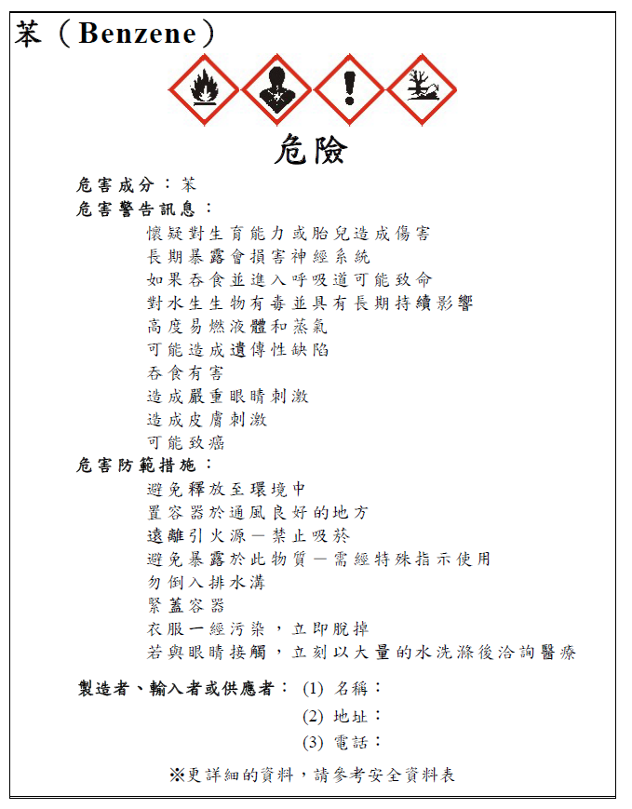
危害通識
實驗室中有使用危害性化學品者，於容器外應有標示，標示內容具備：
  危害圖示
  內容包括：
  名稱
  危害成分
  警示語
  危害警告訊息
  危害防範措施
  製造者、輸入者或供應者之名稱、地址及電話
危害性化學品標示及通識規則、毒性化學物質標示及安全資料表管理辦法
Notes:
46
重點提示:
「危害性化學品」是危害性化學品標示及通識規則(103.6.27)中對危險物與有害物的合稱，用一般的語言， 「危害性化學品」=具危險性(物理性危害)與有害性(健康危害)的化學物質
補充說明:
1.「危害性化學品標示及通識規則」的前身「危險物與有害物標示及通識規則」，在名稱中沒有”化學品”，在多處法條中亦缺乏”化學品”字眼，故過去非勞安領域人員往往不知非化學品但具相關危害性(例如細菌病毒)的物質不屬於本法管轄，修正名稱、條文內容後，定義就比較清楚了。
危害性化學品標示及通識規則(103.6.27)
第 5 條 雇主對裝有危害性化學品之容器，應依附表一規定之分類及危害圖式，參照附表二之格式明顯標示下列事項，所用文字以中文為主，必要時並輔以作業勞工所能瞭解之外文：
一、危害圖式。
二、內容：
（一）名稱。
（二）危害成分。
（三）警示語。
（四）危害警告訊息。
（五）危害防範措施。
（六）製造者、輸入者或供應者之名稱、地址及電話。
前項容器內之危害性化學品為混合物者，其應標示之危害成分指混合物之危害性中符合國家標準 CNS15030 分類，具有物理性危害或健康危害之所 有危害物質成分。
第一項容器所裝之危害性化學品無法依附表一規定之分類歸類者，得僅標示第一項第二款事項。
第一項容器之容積在一百毫升以下者，得僅標示名稱、危害圖式及警示語。
第 7 條 第五條標示之危害圖式形狀為直立四十五度角之正方形，其大小需能辨識清楚。圖式符號應使用黑色，背景為白色，圖式之紅框有足夠警示作用之寬度。
第 8 條 雇主對裝有危害性化學品之容器屬下列情形之一者，得免標示：
一、外部容器已標示，僅供內襯且不再取出之內部容器。
二、內部容器已標示，由外部可見到標示之外部容器。
三、勞工使用之可攜帶容器，其危害性化學品取自有標示之容器，且僅供裝入之勞工當班立即使用。
四、危害性化學品取自有標示之容器，並供實驗室自行作實驗、研究之用。
第 12 條 雇主對含有危害性化學品或符合附表三規定之每一化學品，應依附表四提供勞工安全資料表。
前項安全資料表所用文字以中文為主，必要時並輔以作業勞工所能瞭解之外文。
第 13 條 製造者、輸入者或供應者提供前條之化學品與事業單位或自營作業者前，應提供安全資料表，該化學品為含有二種以上危害成分之混合物時，應依其混合後之危害性，製作安全資料表。
前項化學品，應列出其危害成分之化學名稱，其危害性之認定方式如下：
一、混合物已作整體測試者，依整體測試結果。
二、混合物未作整體測試者，其健康危害性，除有科學資料佐證外，依國
家標準 CNS15030 分類之混合物分類標準；對於燃燒、爆炸及反應性
等物理性危害，使用有科學根據之資料評估。
第 15 條 製造者、輸入者、供應者或雇主，應依實際狀況檢討安全資料表內容之正確性，適時更新，並至少每三年檢討一次。
前項安全資料表更新之內容、日期、版次等更新紀錄，應保存三年。
第 17 條 雇主為防止勞工未確實知悉危害性化學品之危害資訊，致引起之職業災害，應採取下列必要措施：
一、依實際狀況訂定危害通識計畫，適時檢討更新，並依計畫確實執行，
其執行紀錄保存三年。
二、製作危害性化學品清單，其內容、格式參照附表五。
三、將危害性化學品之安全資料表置於工作場所易取得之處。
四、使勞工接受製造、處置或使用危害性化學品之教育訓練，其課程內容
及時數依職業安全衛生教育訓練規則之規定辦理。
五、其他使勞工確實知悉危害性化學品資訊之必要措施。
前項第一款危害通識計畫，應含危害性化學品清單、安全資料表、標示、
危害通識教育訓練等必要項目之擬訂、執行、紀錄及修正措施。
第 21 條 對放射性物質、國家標準 CNS15030 分類之環境危害性化學品之標示，應依游離輻射及環境保護相關法規規定辦理。
毒性化學物質標示及安全資料表管理辦法(103.11.10)
第3條
毒性化學物質之容器、包裝，應符合中華民國國家標準（CNS） 一五○三
○所定分類、標示要項並依附表格式明顯標示下列事項：
一、危害圖式：直立四十五度角之白底紅色粗框正方形，內為黑色象徵符
號，大小以能辨識清楚為度。
二、內容：
（一）名稱。
（二）危害成分：所含毒性化學物質達管制濃度以上之成分，應以中央主
管機關公告之名稱（中英文）標示，並加註毒性化學物質等字樣及
所含毒性化學物質重量百分比（w/w） 。
（三）警示語。
（四）危害警告訊息：訊息內容應符合中華民國國家標準（CNS） 一五○
三○所列各項危害特性。
（五）危害防範措施：依危害物特性採行污染防制措施。
（六）製造者、輸入者或供應者之名稱、地址及電話：供應商即輸入毒性
化學物質之運作人。
前項標示如其危害物質不符合中華民國國家標準（CNS） 一五○三○規定
之分類歸類者，得僅標示前項第二款事項。
第一項容器、包裝容積在一百毫升以下者，得僅標示名稱、危害圖式及警
示語。
第 4 條
製造、輸入毒性化學物質之運作人，應逐一標示其容器、包裝。買受毒性
化學物質之運作人，應維持標示內容清晰、完整。
第 5 條
自行使用所分裝、調配毒性化學物質之容器、包裝，使用人應依第三條規
定標示。
前項於同一處所以數個容器、包裝裝盛相同毒性化學物質者，得於明顯處
依第九條規定設置公告板代替容器、包裝標示。
第 6 條
毒性化學物質之容器、包裝有下列情形之一者，得免依第三條規定標示：
一、外部容器、包裝已標示，僅供內襯且不再取出之內部容器、包裝。
二、內部容器、包裝已標示，由外部可見到清晰標示事項之外部容器、包
裝。
三、毒性化學物質取自有標示之容器、包裝，且僅供當班立即使用。
四、毒性化學物質取自有標示之容器、包裝，並供實驗室自行作實驗、研
究之用。
第 9 條
毒性化學物質之運作場所及設施，應於明顯易見處所以公告板摘要標示下
列事項：
一、第三條第一項規定之危害圖式、名稱、危害成分及警示語。
二、危害警告訊息：訊息內容應符合中華民國國家標準（CNS） 一五○三
○所列各項危害特性，含毒理特性說明及避免吸入、食入或皮膚直接
接觸之警語。
三、危害防範措施：含中毒急救方法、污染防制措施及緊急處理方法、警
報發布方法、防火或其他防災器材之使用規定、人員動員搶救之規定
及對緊急應變所應採取之通知方式。
同一運作場所運作多種毒性化學物質者，得於同一公告板書寫各項標示內
容；前項第二款及第三款之各項內容如有相同者，得合併書寫。
第 10 條
毒性化學物質之運作場所及設施有下列情形之一者，得免依前條規定標示
：
一、經依本法第十三條第三項規定申請廢棄登記之毒性化學物質其暫存場
所。
二、暫時放置海運、空運裝卸不特定毒性化學物質倉庫，已標示危險品倉
庫（Dangerous Goods Storage） 等字樣。
三、僅供試驗、研究、教育用途且運作量低於大量運作基準，於運作場所
各出入地點已標示毒性化學物質運作場所（Handling Premises of
Toxic Chemicals） 等字樣。
第 12 條
製造、輸入毒性化學物質之運作人，應依中央主管機關規定格式製作安全
資料表，並應隨時檢討安全資料表內容之正確性。其更新內容、更新日期
、版次等紀錄應保存三年備查。
前項安全資料表之緊急聯絡電話應為任一時刻均可聯絡並接受事故應變諮
詢之電話。
前項安全資料表之緊急聯絡電話應為任一時刻均可聯絡並接受事故應變諮詢之電話。
第 17 條
毒性化學物質運作人應將安全資料表置於運作場所中易取得之處。

Slide 47
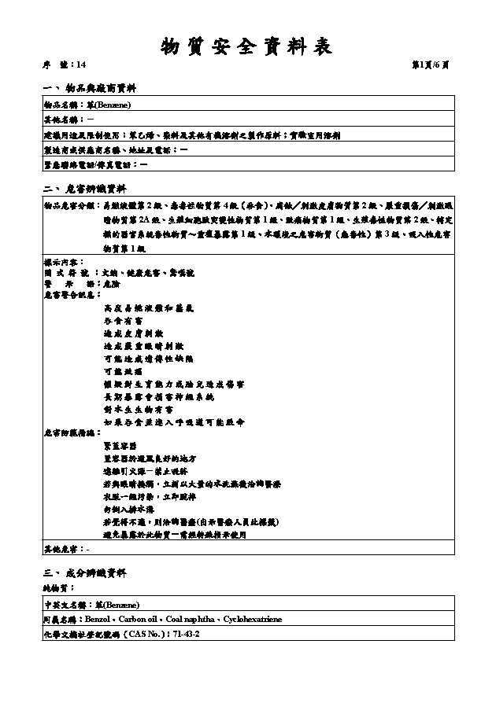
化學品之安全資料表
SDS (Safety Data Sheet)
實驗室使用化學物質，應備有安全資料表（SDS），並放置於顯眼易取得處。
應依實際狀況檢討 SDS 內容之正確性，並更新。
  更新記錄需保存三年
製作、填寫化學品清單
  當購買新化學品、使用(量)、廢棄或用盡時均需登記於清單中
安全資料表
危害性化學品標示及通識規則、毒性化學物質標示及安全資料表管理辦法
Notes:
47
重點提示:
危害性化學品標示及通識規則(103.6.27)
第 12 條 雇主對含有危害性化學品或符合附表三規定之每一化學品，應依附表四提供勞工安全資料表。
前項安全資料表所用文字以中文為主，必要時並輔以作業勞工所能瞭解之外文。
第 13 條 製造者、輸入者或供應者提供前條之化學品與事業單位或自營作業者前，應提供安全資料表，該化學品為含有二種以上危害成分之混合物時，應依 其混合後之危害性，製作安全資料表。
前項化學品，應列出其危害成分之化學名稱，其危害性之認定方式如下：
一、混合物已作整體測試者，依整體測試結果。
二、混合物未作整體測試者，其健康危害性，除有科學資料佐證外，依國家標準 CNS15030 分類之混合物分類標準；對於燃燒、爆炸及反應性等物理性危害，使用有科學根據之資料評估。
第 15 條 製造者、輸入者、供應者或雇主，應依實際狀況檢討安全資料表內容之正確性，適時更新，並至少每三年檢討一次。
前項安全資料表更新之內容、日期、版次等更新紀錄，應保存三年。
第 17 條 雇主為防止勞工未確實知悉危害性化學品之危害資訊，致引起之職業災害，應採取下列必要措施：
一、依實際狀況訂定危害通識計畫，適時檢討更新，並依計畫確實執行，
其執行紀錄保存三年。
二、製作危害性化學品清單，其內容、格式參照附表五。
三、將危害性化學品之安全資料表置於工作場所易取得之處。
四、使勞工接受製造、處置或使用危害性化學品之教育訓練，其課程內容
及時數依職業安全衛生教育訓練規則之規定辦理。
五、其他使勞工確實知悉危害性化學品資訊之必要措施。
前項第一款危害通識計畫，應含危害性化學品清單、安全資料表、標示、危害通識教育訓練等必要項目之擬訂、執行、紀錄及修正措施。
第 21 條 對放射性物質、國家標準 CNS15030 分類之環境危害性化學品之標示，應依游離輻射及環境保護相關法規規定辦理。
毒性化學物質標示及安全資料表管理辦法(103.11.10)
第 12 條
製造、輸入毒性化學物質之運作人，應依中央主管機關規定格式製作安全
資料表，並應隨時檢討安全資料表內容之正確性。其更新內容、更新日期
、版次等紀錄應保存三年備查。
前項安全資料表之緊急聯絡電話應為任一時刻均可聯絡並接受事故應變諮
詢之電話。
第 17 條
毒性化學物質運作人應將安全資料表置於運作場所中易取得之處。

Slide 48
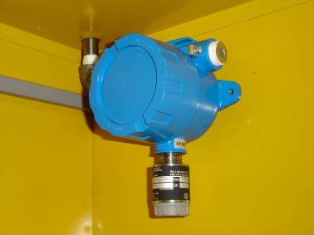
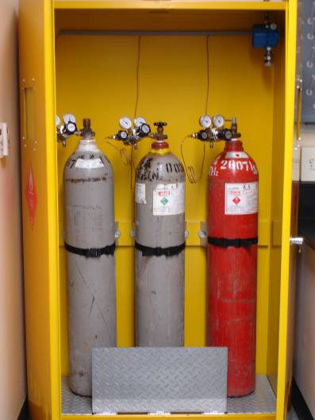
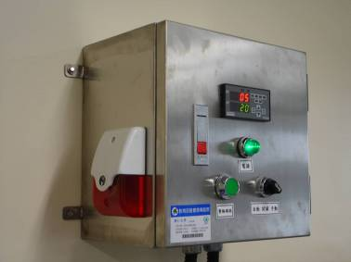
存放氫氣鋼瓶之防火防爆櫃
氫氣偵測器
警報裝置
Notes:
48
補充說明:
可燃性高壓氣體儲存場所，應設有可對應該氣體的洩漏偵測與警報設備。
如儲存的化學物質為單一種類物質（如氫氣），則應裝設該物質的專用偵測器（如氫氣外洩偵測器）。
通用型的偵測器（如可燃性氣體偵測器），應使用在儲存多種、不特定種類物質（如廢液儲存場）的場所。
注意各種警報器會發出警報時之外洩濃度間的差異。
職業安全衛生設施規則(103.7.1)
第 197 條 雇主對於化學設備或其附屬設備，為防止因爆炸、火災、洩漏等造成勞工之危害，應採取下列措施：
一、確定為輸送原料、材料於化學設備或自該等設備卸收產品之有關閥、旋塞等之正常操作。
二、確定冷卻、加熱、攪拌及壓縮等裝置之正常操作。
三、保持溫度計、壓力計或其他計測裝置於正常操作功能。
四、保持安全閥、緊急遮斷裝置、自動警報裝置或其他安全裝置於異常狀態時之有效運轉。

Slide 49
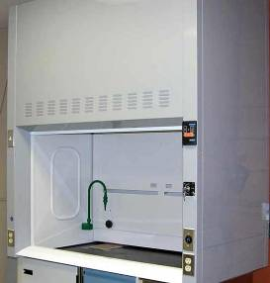
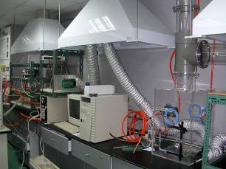
通風設備
實驗室內應保持通風
如操作揮發性化學品，應於化學氣櫃內進行
如操作具空氣傳播能力的微生物，應於生物安全氣櫃內進行
化學氣櫃與生物安全氣櫃功能、結構不同，不可混用
化學排氣櫃中不可擺放多餘的物品，以免影響氣流
化學氣櫃
職業安全衛生設施規則、有機溶劑中毒預防規、特定化學物質危害預防標準
局部排氣
Notes:
49
補充說明:
儀器於操作中可能排放有毒氣體，例:氣相層析儀的分流口
職業安全衛生設施規則(103.7.1)
第 292 條 雇主對於有害氣體、蒸氣、粉塵等作業場所，應依下列規定辦理：
一、工作場所內發散有害氣體、蒸氣、粉塵時，應視其性質，採取密閉設
備、局部排氣裝置、整體換氣裝置或以其他方法導入新鮮空氣等適當
措施，使其不超過勞工作業場所容許暴露標準之規定。勞工有發生中
毒之虞者，應停止作業並採取緊急措施。
二、勞工暴露於有害氣體、蒸氣、粉塵等之作業時，其空氣中濃度超過八
小時日時量平均容許濃度、短時間時量平均容許濃度或最高容許濃度
者，應改善其作業方法、縮短工作時間或採取其他保護措施。
三、有害物工作場所，應依有機溶劑、鉛、四烷基鉛、粉塵及特定化學物
質等有害物危害預防法規之規定，設置通風設備，並使其有效運轉。
有機溶劑中毒預防規則(103.6.25)
第 6 條 雇主使勞工於下列規定之作業場所作業，應依下列規定，設置必要之控制設備：
一、於室內作業場所或儲槽等之作業場所，從事有關第一種有機溶劑或其
混存物之作業，應於設置密閉設備或局部排氣裝置。
二、於室內作業場所或儲槽等之作業場所，從事有關第二種有機溶劑或其
混存物之作業，應於各該作業場所設置密閉設備、局部排氣裝置或整
體換氣裝置。
三、於儲槽等之作業場所或通風不充分之室內作業場所，從事有關第三種
有機溶劑或其混存物之作業，應於各該作業場所設置密閉設備、局部
排氣裝置或整體換氣裝置。
前項控制設備，應依有機溶劑之健康危害分類、散布狀況及使用量等情形
，評估風險等級，並依風險等級選擇有效之控制設備。
第一項各款對於從事第二條第十二款及同項第二款、第三款對於以噴布方
式從事第二條第四款至第六款、第八款或第九款規定之作業者，不適用之
。
第 12 條 雇主設置之局部排氣裝置之氣罩及導管，應依下列之規定：
一、氣罩應設置於每一有機溶劑蒸氣發生源。
二、外裝型氣罩應儘量接近有機溶劑蒸氣發生源。
三、氣罩應視作業方法、有機溶劑蒸氣之擴散狀況及有機溶劑之比重等，選擇適於吸引該有機溶劑蒸氣之型式及大小。
四、應儘量縮短導管長度、減少彎曲數目，且應於適當處所設置易於清掃之清潔口與測定孔。
特定化學物質危害預防標準(103.6.25)
第 8 條 前條核定基準如下：
一、製造設備應為密閉設備。但在作業性質上設置該項設備顯有困難，而
將其置於氣櫃內者，不在此限。
二、設置製造設備場所之地板及牆壁應以不浸透性材料構築，且應為易於
用水清洗之構造。
三、從事製造或使用甲類物質者，應具有預防該物質引起危害健康之必要
知識。
四、儲存甲類物質時，應採用不漏洩、不溢出等之堅固容器，並應依危險
性化學品標示及通識規則規定予以標示。
五、甲類物質應保管於一定之場所，並將其意旨揭示於顯明易見之處。
六、供給從事製造或使用甲類物質之勞工使用不浸透性防護圍巾及防護手
套等個人防護具。
七、製造場所應禁止與該作業無關之人員進入，並將其意旨揭示於顯明易
見之處。
第 13 條 雇主使勞工處置、使用乙類物質，將乙類物質投入容器、自容器取出或投入反應槽等之作業時，應於該作業場所設置可密閉各該物質之氣體、蒸氣或粉塵發生源之密閉設備或使用包圍型氣罩之局部排氣裝置。
例:乙類物質，如三氯甲苯，及含有三氯甲苯占其重量超過百分之○．五之混合物
第 16 條 雇主對散布有丙類第一種物質或丙類第三種物質之氣體、蒸氣或粉塵之室內作業場所，應於各該發生源設置密閉設備或局部排氣裝置。但設置該項設備顯有困難或為臨時性作業者，不在此限。
依前項但書規定未設密閉設備或局部排氣裝置時，應設整體換氣裝置或將各該物質充分濕潤成泥狀或溶解於溶劑中者，危害勞工健康之程度者。
例:丙類第一種物質，硫化氫，含有硫化氫占其重量超過百分之一之混合物
第 16-1 條 第十三條、第十四條及前條應設置之控制設備，應依特定化學物質之健康危害分類、散布狀況及使用量等情形，評估風險等級，並依風險等級選擇
有效之控制設備。
第 17 條 雇主依本標準規定設置之局部排氣裝置，依下列規定：
一、氣罩應置於每一氣體、蒸氣或粉塵發生源；如為外裝型或接受型之氣罩，則應接近各該發生源設置。
二、應儘量縮短導管長度、減少彎曲數目，且應於適當處所設置易於清掃之清潔口與測定孔。
三、設置有除塵裝置或廢氣處理裝置者，其排氣機應置於各該裝置之後。
但所吸引之氣體、蒸氣或粉塵無爆炸之虞且不致腐蝕該排氣機者，不在此限。
四、排氣口應置於室外。
五、於製造或處置特定化學物質之作業時間內有效運轉，降低空氣中有害物濃度。
第 47 條 雇主不得使勞工從事以苯等為溶劑之作業。但作業設備為密閉設備或採用不使勞工直接與苯等接觸並設置包圍型局部排氣裝置者，不在此限。
職業安全衛生設施規則(103.7.1)
第 297-1 條 雇主對於工作場所有生物病原體危害之虞者，應採取下列感染預防措施：
一、危害暴露範圍之確認。
二、相關機械、設備、器具等之管理及檢點。
三、警告傳達及標示。
四、健康管理。
五、感染預防作業標準。
六、感染預防教育訓練。
七、扎傷事故之防治。
八、個人防護具之採購、管理及配戴演練。
九、緊急應變。
十、感染事故之報告、調查、評估、統計、追蹤、隱私權維護及紀錄。
十一、感染預防之績效檢討及修正。
十二、其他經中央主管機關指定者。
前項預防措施於醫療保健服務業，應增列勞工工作前預防感染之預防注射等事項。
前二項之預防措施，應依作業環境特性，訂定實施計畫及將執行紀錄留存三年，於僱用勞工人數在三十人以下之事業單位，得以執行紀錄或文件代替。

Slide 50
機械設備
瞭解實驗室中各種儀器設備的危害特性(高溫、切割、撞擊、噪音、光能傷害、游離輻射等)、操作方式、各部組件作用、介面訊號意義等
  資訊來源：儀器設備說明書等
正確地操作、維護與保養
如出現異常狀況，立即停止操作

Slide 51
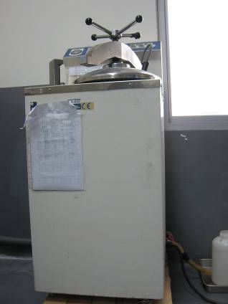
壓力容器
壓力容器（例如:高溫高壓滅菌鍋、空氣壓縮機空氣槽）基本注意事項:
  一、外殼與內面有無損傷、變形
  二、容器門、迫緊裝置運作有無異常。
  三、安全閥、壓力表與其他安全裝置之性能有無異常。
  四、壓力表及溫度計及其他安全裝置有無損傷。
高壓滅菌鍋
Notes:
51
補充說明:
依照下列條文，壓力容器主要分為三種，第一種壓力容器(不包含小型壓力容器)-例:大型高溫高壓滅菌鍋；第二種壓力容器-例:空氣壓縮機的空氣儲瓶；小型壓力容器-例:小型高溫高壓滅菌鍋 (以上舉例為一般狀況，實際確實分類要視壓力、容積而定)
鍋爐及壓力容器安全規則(103.7.1)
第 4 條 本規則所稱壓力容器，分為下列二種：
一、第一種壓力容器，指合於下列規定之一者：
（一）接受外來之蒸汽或其他熱媒或使在容器內產生蒸氣加熱固體或液體之容器，且容器內之壓力超過大氣壓。
（二）因容器內之化學反應、核子反應或其他反應而產生蒸氣之容器，且容器內之壓力超過大氣壓。
（三）為分離容器內之液體成分而加熱該液體，使產生蒸氣之容器，且容器內之壓力超過大氣壓。
（四）除前三目外，保存溫度超過其在大氣壓下沸點之液體之容器。
二、第二種壓力容器，指內存氣體之壓力在每平方公分二公斤以上或零點二百萬帕斯卡（MPa） 以上之容器而合於下列規定之一者：
（一）內容積在零點零四立方公尺以上之容器。
（二）胴體內徑在二百毫米以上，長度在一千毫米以上之容器。
前項壓力容器如屬高壓氣體特定設備、高壓氣體容器或高壓氣體設備，應依高壓氣體安全相關法規辦理。
第 5 條 本規則所稱小型壓力容器，指第一種壓力容器合於下列規定之一者：
一、最高使用壓力在每平方公分一公斤以下或零點一百萬帕斯卡（MPa）以下，且內容積在零點二立方公尺以下。
二、最高使用壓力在每平方公分一公斤以下或零點一百萬帕斯卡（MPa）以下，且胴體內徑在五百毫米以下，長度在一千毫米以下。
三、以「每平方公分之公斤數」單位所表示之最高使用壓力數值與以「立方公尺」單位所表示之內容積數值之乘積在零點二以下，或以「百萬帕斯卡（MPa）」 單位所表示之最高使用壓力數值與以「立方公尺」單位所表示之內容積數值之乘積在零點零二以下。
職業安全衛生管理辦法 (103.06.26)
第 33 條 雇主對高壓氣體特定設備、高壓氣體容器及第一種壓力容器應每月依下列規定定期實施檢查一次：
一、本體有無損傷、變形。
二、蓋板螺栓有無損耗。
三、管及閥等有無損傷、洩漏。
四、壓力表及溫度計及其他安全裝置有無損傷。
五、平台支架有無嚴重腐蝕。
對於有保溫部分或有高游離輻射污染之虞之場所，得免實施。
第 35 條 雇主對第二種壓力容器應每年依下列規定定期實施檢查一次：
一、內面及外面有無顯著損傷、裂痕、變形及腐蝕。
二、蓋、凸緣、閥、旋塞等有無異常。
三、安全閥、壓力表與其他安全裝置之性能有無異常。
四、其他保持性能之必要事項。
第 36 條 雇主對小型壓力容器應每年依下列規定定期實施檢查一次：
一、本體有無損傷。
二、蓋板螺旋有無異常。
三、管及閥等有無異常。
四、其他保持性能之必要事項。
第 45 條 雇主對第二種壓力容器應於初次使用前依下列規定實施重點檢查：
一、確認胴體、端板之厚度是否與製造廠所附資料符合。
二、確認安全閥吹洩量是否足夠。
三、各項尺寸、附屬品與附屬裝置是否與容器明細表符合。
四、經實施耐壓試驗無局部性之膨出、伸長或洩漏之缺陷。
五、其他保持性能之必要事項。

Slide 52
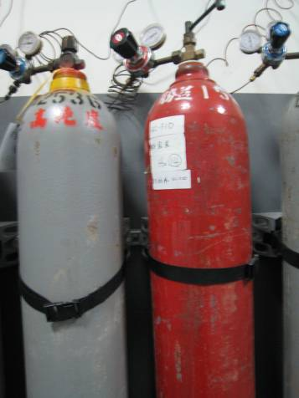
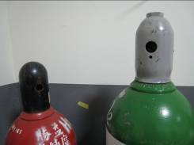
高壓氣體容器(例.氣體鋼瓶)
氣體鋼瓶注意事項：
  高壓氣體鋼瓶有無橫置之固定
  各種錶壓是否正常
  鋼瓶儲存間是否有易燃物
  各種鋼瓶成分是否標示清楚
  檢查接頭部份有無溢洩
  鋼瓶儲存間之溫度是否超過 40°C
扳手不應置於鋼瓶開關上
鋼瓶需固定
備用、空瓶應裝上瓶蓋
職業安全衛生設施規則、職業安全衛生管理辦法
Notes:
52
補充說明:
一般常見的氣體鋼瓶因內裝高壓氣體，是高壓氣體容器，適用下列”職業安全衛生設施規則“ 中的規定
但因容積小於0.5立方公尺(危險性機械及設備安全檢查規則第4條)，因此並不是”危險性機械及設備安全檢查規則“適用的高壓氣體容器。
**關於扳手是否應置於開關上的相關規定，”職業安全衛生設施規則”第190條第一項，針對”金屬之熔接、熔斷或加熱等作業所須使用可燃性氣體及氧氣之容器” 的規定中，第四款條文內容為:”容器使用時，應留置專用板手於容器閥柄上，以備緊急時遮斷氣源”。但該條為特定針對熔接、熔斷或加熱等作業所須使用可燃性氣體及氧氣之容器之要求，應無衍生應用至所有氣體鋼瓶之問題，故依目前常見之氣體鋼瓶扳手之長型造型，易遭碰觸導致開啟或關閉而行為人未察覺之特性，氣體鋼瓶之扳手於開或關後，應取下至於明顯特定位置，的作法較為適當。而即使是”熔接、熔斷或加熱等作業所須使用可燃性氣體及氧氣之容器”，需央扳手留置於容器筏炳上之時機狀況，亦建議應改用轉盤型、不易因碰觸而改變氣體開關狀況之圓盤型扳手。
職業安全衛生設施規則(103.7.1)
第 106 條 雇主對於高壓氣體容器，不論盛裝或空容器，使用時，應依下列規定辦理：
一、確知容器之用途無誤者，方得使用。
二、高壓氣體容器應標明所裝氣體之品名，不得任意灌裝或轉裝。
三、容器外表顏色，不得擅自變更或擦掉。
四、容器使用時應加固定。
五、容器搬動不得粗莽或使之衝擊。
六、焊接時不得在容器上試焊。
七、容器應妥善管理、整理。
第 107 條 雇主對於高壓氣體容器，不論盛裝或空容器，搬運時，應依下列規定辦理：
一、溫度保持在攝氏四十度以下。
二、場內移動儘量使用專用手推車等，務求安穩直立。
三、以手移動容器，應確知護蓋旋緊後，方直立移動。
四、容器吊起搬運不得直接用電磁鐵，吊鏈、繩子等直接吊運。
五、容器裝車或卸車，應確知護蓋旋緊後才進行，卸車時必須使用緩衝板或輪胎。
六、儘量避免與其他氣體混載，非混載不可時，應將容器之頭尾反方向置放或隔置相當間隔。
七、載運可燃性氣體時，要置備滅火器；載運毒性氣體時，要置備吸收劑、中和劑、防毒面具等。
八、盛裝容器之載運車輛，應有警戒標誌。
九、運送中遇有漏氣，應檢查漏出部位，給予適當處理。
十、搬運中發現溫度異常高昇時，應立即灑水冷卻，必要時，並應通知原製造廠協助處理。
第 108 條 雇主對於高壓氣體之貯存，應依下列規定辦理：
一、貯存場所應有適當之警戒標示，禁止煙火接近。
二、貯存周圍二公尺內不得放置有煙火及著火性、引火性物品。
三、盛裝容器和空容器應分區放置。
四、可燃性氣體、有毒性氣體及氧氣之鋼瓶，應分開貯存。
五、應安穩置放並加固定及裝妥護蓋。
六、容器應保持在攝氏四十度以下。
七、貯存處應考慮於緊急時便於搬出。
八、通路面積以確保貯存處面積百分之二十以上為原則。
九、貯存處附近，不得任意放置其他物品。
十、貯存比空氣重之氣體，應注意低漥處之通風。
第 190 條 對於雇主為金屬之熔接、熔斷或加熱等作業所須使用可燃性氣體及氧氣之容器，應依下列規定辦理：
一、容器不得設置、使用、儲藏或放置於下列場所：
（一）通風或換氣不充分之場所。
（二）使用煙火之場所或其附近。
（三）製造或處置火藥類、爆炸性物質、著火性物質或多量之易燃性物質
之場所或其附近。
二、保持容器之溫度於攝氏四十度以下。
三、容器應直立穩妥放置，防止傾倒危險，並不得撞擊。
四、容器使用時，應留置專用板手於容器閥柄上，以備緊急時遮斷氣源。
五、搬運容器時應裝妥護蓋。
六、容器閥、接頭、調整器、配管口應清除油類及塵埃。
七、應輕緩開閉容器閥。
八、應清楚分開使用中與非使用中之容器。
九、容器、閥及管線等不得接觸電焊器、電路、電源、火源。
十、搬運容器時，應禁止在地面滾動或撞擊。
十一、自車上卸下容器時，應有防止衝擊之裝置。
十二、自容器閥上卸下調整器前，應先關閉容器閥，並釋放調整器之氣體
，且操作人員應避開容器閥出口。
職業安全衛生管理辦法 (103.06.26)
第 33 條 雇主對高壓氣體特定設備、高壓氣體容器及第一種壓力容器應每月依下列規定定期實施檢查 一次：
一、本體有無損傷、變形。
二、蓋板螺栓有無損耗。
三、管及閥等有無損傷、洩漏。
四、壓力表及溫度計及其他安全裝置有無損傷。
五、平台支架有無嚴重腐蝕。
對於有保溫部分或有高游離輻射污染之虞之場所，得免實施。
第 64 條 雇主使勞工從事下列危險性設備作業時，應使該勞工就其作業有關事項實施檢點：
一、鍋爐之操作作業。
二、第一種壓力容器之操作作業。
三、高壓氣體特定設備之操作作業。
四、高壓氣體容器之操作作業。

Slide 53
自動檢查
法源 :職業安全衛生管理辦法
前述環境、機械與設備的相關檢查事項，學校於自動檢查計畫中，訂有各式自動檢查表與檢點表
  例.實驗室環境、小型高溫高壓滅菌鍋、離心機、化學排氣櫃的自動檢查表
  相關資料與表單，通常公告於各級環安單位網頁
請實驗室人員依自動檢查計畫所規定的項目與期間，對環境、機械設備進行檢查與檢點
Notes:
本節自化學品標示至本張投影片，為職業安全衛生法相關規定；本節往後的投影片，毒化物屬環保署，輻射物質則屬原委會的管轄範疇。
重點提示:
1.請同學確實依照學校制定的相關自動檢查辦法，確實定期檢查實驗室的機械與設備，不要只是打勾了事。
2.針對同一儀器設備，各校訂定的檢查、檢點表會有所差異，例如化學排氣櫃依法規需每年進行自動檢查，但有有許多學校訂為每天或每次使用時，都須進行檢點並填寫檢點表(補充說明:法規用語，定期進行的叫”檢查”，而每次使用前後進行的叫”檢點”)，請同學們依各次所屬的學校規定辦理
補充說明:
職業安全衛生法(102.07.03)
第 23 條 雇主應依其事業單位之規模、性質，訂定職業安全衛生管理計畫；並設置安全衛生組織、人員，實施安全衛生管理及自動檢查。(下略)
職業安全衛生管理辦法 (103.06.26)
第 33 條 雇主對高壓氣體特定設備、高壓氣體容器及第一種壓力容器應每月依下列規定定期實施檢查一次：
一、本體有無損傷、變形。
二、蓋板螺栓有無損耗。
三、管及閥等有無損傷、洩漏。
四、壓力表及溫度計及其他安全裝置有無損傷。
五、平台支架有無嚴重腐蝕。
對於有保溫部分或有高游離輻射污染之虞之場所，得免實施。
第 40 條 雇主對局部排氣裝置、空氣清淨裝置及吹吸型換氣裝置應每年依下列規定定期實施檢查一次：
一、氣罩、導管及排氣機之磨損、腐蝕、凹凸及其他損害之狀況及程度。
二、導管或排氣機之塵埃聚積狀況。
三、排氣機之注油潤滑狀況。
四、導管接觸部分之狀況。
五、連接電動機與排氣機之皮帶之鬆弛狀況。
六、吸氣及排氣之能力。
七、設置於排放導管上之採樣設施是否牢固、鏽蝕、損壞、崩塌或其他妨
礙作業安全事項。
八、其他保持性能之必要事項。

Slide 54

毒性化學物質
毒性化學物質之容器、包裝應依規定標示，並具備該物質之 SDS。
運作場所需於出入口標示「毒性化學物質運作場所（Handling Premises of Toxic Chemicals）」字樣
毒性化學物質之運作過程中，應維持其防止排放或洩漏設施之正常操作，並備有應變器材。
貯存毒性化學物質應採用密閉式堅固容器、
包裝，貯存場所應妥善管理。
  毒化物存放處上鎖！
應變器材及偵測與警報設備應定期檢查、維護 、保養、校正，並保存紀錄。
毒性化學物質標示及安全資料表管理辦法、列管毒性化學物質及其運作管理事項
Notes:
54
重點提示:
1.運作場所需於出入口標示「毒性化學物質運作場所（Handling Premises of Toxic Chemicals）」字樣：這部份出入口標示字樣規定是毒化物專屬的，普通的危害物質沒有像”危害物質運作場所”這樣的強制標示規定
補充說明:
學術機構運作毒性化學物質管理辦法(101.12.20)
第 8 條 學術機構毒性化學物質容器、包裝或其運作單位及設施之標示，應依毒性化學物質標示及物質安全資料表管理辦法規定辦理。
前項容器之容積在一百毫升以下者，得僅標示名稱、危害圖式及警示語。
毒性化學物質標示及安全資料表管理辦法(103.11.10)
第3條
毒性化學物質之容器、包裝，應符合中華民國國家標準（CNS） 一五○三
○所定分類、標示要項並依附表格式明顯標示下列事項：
一、危害圖式：直立四十五度角之白底紅色粗框正方形，內為黑色象徵符
號，大小以能辨識清楚為度。
二、內容：
（一）名稱。
（二）危害成分：所含毒性化學物質達管制濃度以上之成分，應以中央主
管機關公告之名稱（中英文）標示，並加註毒性化學物質等字樣及
所含毒性化學物質重量百分比（w/w） 。
（三）警示語。
（四）危害警告訊息：訊息內容應符合中華民國國家標準（CNS） 一五○
三○所列各項危害特性。
（五）危害防範措施：依危害物特性採行污染防制措施。
（六）製造者、輸入者或供應者之名稱、地址及電話：供應商即輸入毒性
化學物質之運作人。
前項標示如其危害物質不符合中華民國國家標準（CNS） 一五○三○規定
之分類歸類者，得僅標示前項第二款事項。
第一項容器、包裝容積在一百毫升以下者，得僅標示名稱、危害圖式及警
示語。
第 4 條
製造、輸入毒性化學物質之運作人，應逐一標示其容器、包裝。買受毒性
化學物質之運作人，應維持標示內容清晰、完整。
第 5 條
自行使用所分裝、調配毒性化學物質之容器、包裝，使用人應依第三條規
定標示。
前項於同一處所以數個容器、包裝裝盛相同毒性化學物質者，得於明顯處
依第九條規定設置公告板代替容器、包裝標示。
第 6 條
毒性化學物質之容器、包裝有下列情形之一者，得免依第三條規定標示：
一、外部容器、包裝已標示，僅供內襯且不再取出之內部容器、包裝。
二、內部容器、包裝已標示，由外部可見到清晰標示事項之外部容器、包
裝。
三、毒性化學物質取自有標示之容器、包裝，且僅供當班立即使用。
四、毒性化學物質取自有標示之容器、包裝，並供實驗室自行作實驗、研
究之用。
第 9 條
毒性化學物質之運作場所及設施，應於明顯易見處所以公告板摘要標示下
列事項：
一、第三條第一項規定之危害圖式、名稱、危害成分及警示語。
二、危害警告訊息：訊息內容應符合中華民國國家標準（CNS） 一五○三
○所列各項危害特性，含毒理特性說明及避免吸入、食入或皮膚直接
接觸之警語。
三、危害防範措施：含中毒急救方法、污染防制措施及緊急處理方法、警
報發布方法、防火或其他防災器材之使用規定、人員動員搶救之規定
及對緊急應變所應採取之通知方式。
同一運作場所運作多種毒性化學物質者，得於同一公告板書寫各項標示內
容；前項第二款及第三款之各項內容如有相同者，得合併書寫。
第 10 條
毒性化學物質之運作場所及設施有下列情形之一者，得免依前條規定標示
：
一、經依本法第十三條第三項規定申請廢棄登記之毒性化學物質其暫存場
所。
二、暫時放置海運、空運裝卸不特定毒性化學物質倉庫，已標示危險品倉
庫（Dangerous Goods Storage） 等字樣。
三、僅供試驗、研究、教育用途且運作量低於大量運作基準，於運作場所
各出入地點已標示毒性化學物質運作場所（Handling Premises of
Toxic Chemicals） 等字樣。
第 12 條
製造、輸入毒性化學物質之運作人，應依中央主管機關規定格式製作安全
資料表，並應隨時檢討安全資料表內容之正確性。其更新內容、更新日期
、版次等紀錄應保存三年備查。
前項安全資料表之緊急聯絡電話應為任一時刻均可聯絡並接受事故應變諮
詢之電話。
前項物質安全資料表之緊急聯絡電話應為任一時刻均可聯絡並接受事故應變諮詢之電話。
第 17 條
毒性化學物質運作人應將安全資料表置於運作場所中易取得之處。
列管毒性化學物質及其運作管理事項(102.01.24)
六、貯存毒性化學物質應採用不排放、不洩漏之密閉式堅固容器、包裝，並置於陰涼乾燥處所，貯存場所應有專人妥善管理。

Slide 55
毒性化學物質（續）
實驗室應妥善管理毒性化學物質，存量與紀錄應相符。
學術機構之運作單位運作毒性化學物質，應依毒性化學物質及其成分含量分別按實際運作情形確實記錄，逐日填寫毒性化學物質運作紀錄表，並以書面或電子檔案方式保存。但毒性化學物質運作（量）無變動者，得免記載。
運作紀錄應於毒性化學物質運作單位妥善保存三年備查。
學術機構運作毒性化學物質管理辦法
Notes:
55
補充說明:
學術機構運作毒性化學物質管理辦法(101.12.20)
本辦法 101.12.20 修正之第 7 條第 1 項至第 3 項規定自中華民國一百零三年三月三十一日施行。
第 7 條 學術機構之運作單位運作毒性化學物質，應依毒性化學物質及其成分含量，分別按實際運作情形依毒性化學物質運作及釋放量紀錄管理辦法第三條第一項規定公告之格式確實記錄，逐日填寫毒性化學物質運作紀錄表，並以書面或電子檔案方式保存。
學術機構之運作單位應將運作毒性化學物質紀錄表交由委員會彙整並審核後，由學術機構採網路傳輸方式於每年一月三十一日、四月三十日、七月三十一日、十月三十一日前，向毒性化學物質所在地之主管機關申報前三個月毒性化學物質運作紀錄表。
毒性化學物質各種運作（量）無變動者，第一項之逐日記錄得以逐月記錄替代之，並於每年一月三十一日前，申報前一年毒性化學物質運作紀錄表，不受前項申報規定期限之限制。
毒性化學物質運作紀錄表，應於各學術機構之運作單位妥善保存三年備查。
第一項至第三項規定，自中華民國一百零三年三月三十一日施行。
以下為舊條文內容
第 7 條 學術機構之運作單位運作毒性化學物質，應依毒性化學物質及其成分含量分別按實際運作情形確實記錄，逐日填寫毒性化學物質運作紀錄表，並以書面或電子檔案方式保存。但毒性化學物質運作（量）無變動者，得免記載。
學術機構之運作單位運作毒性化學物質，應逐月填寫毒性化學物質運作紀錄申報表，並經委員會審核後，由學術機構採網路傳輸方式於每年一月三十一日前，向毒性化學物質所在地之主管機關申報前一年毒性化學物質運作紀錄申報表，並副知各該主管教育行政機關。
前二項毒性化學物質運作紀錄表及毒性化學物質運作紀錄申報表，應於各學術機構之運作單位妥善保存三年備查。

Slide 56
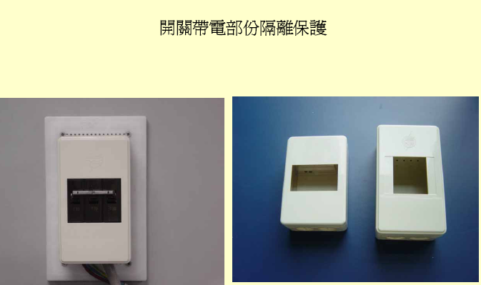
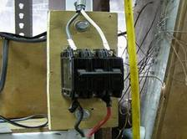
預防感電-隔離
使帶電的電氣設備或線路與工作者分開(絕緣皮、隔板等)或保持距離，使人員不易碰觸。
開關帶電部分隔離保護
Notes:
1.說明隔離之重要性。
2.說明圖片中開關帶電部位之隔離處理。
3.隔離可使帶電的電氣設備或線路與工作者分開或保持距離，使人員不易碰觸帶電體，造成意外感電事故。
屋內線路裝置規則(102.12.16)

Slide 57
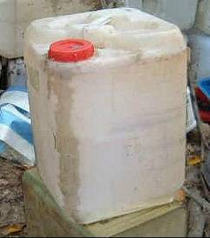

實驗室廢棄物
實驗所產生的具有輻射性、毒性、腐蝕性、易燃性與感染性等之實驗室廢棄物不可任意丟棄，以免危害人員健康、污染環境及遭政府相關單位處罰!!
實驗室廢棄物的收集、分類、標示、儲存方式與送交校內管理單位儲存、清運的日期，需依照校內的規定辦理。
有害事業廢棄物認定標準、事業廢棄物貯存清除處理方法及設施標準
Notes:
補充說明:
有上圖為某實驗室用甲醇的原容器，當作實驗室廢液的儲存容器。該儲存方式有以下的缺點與錯誤
1.該30公升原容器瓶身與瓶蓋強度均不足，用來儲存成份複雜的廢液，很容易造成瓶蓋、瓶身破損，廢液大量外洩，特別在運送途中稍有碰撞時
2.瓶口有廢液外流痕跡，顯示傾倒廢液入容器時為使用漏斗，使得廢液外流污染環境
3.瓶身上沒有任何廢液種類標示、廢棄物危害圖示，無法判斷內容物為何，成為不明廢液
有害事業廢棄物認定標準(98.06.05)
相關條文過多(略)
事業廢棄物貯存清除處理方法及設施標準(95.12.14)
第 8 條 生物醫療廢棄物之廢尖銳器具及感染性廢棄物之貯存方法，除中央主管機關另有規定外，應符合下列規定：
一、廢尖銳器具：應與其他廢棄物分類貯存，並以不易穿透之堅固容器密封盛裝，貯存以一年為限。
二、感染性廢棄物：應與其他廢棄物分類貯存；以熱處理法處理者，應以防漏、不易破之紅色塑膠袋或紅色可燃容器密封盛裝；以滅菌法處理者，應以防漏、不易破之黃色塑膠袋或黃色容器密封貯存。貯存條件應符合下列規定：
（一）廢棄物產出機構：於攝氏五度以上貯存者，以一日為限；於攝氏五度以下至零度以上冷藏者，以七日為限；於攝氏零度以下冷凍者，以三十日為限。
（二）清除機構：不得貯存；但有特殊情形而須轉運者，經地方主管機關同意後，得於攝氏五度以下冷藏或冷凍，並以七日為限。
（三）處理機構：不得於攝氏五度以上貯存；於攝氏五度以下至零度以上冷藏者，以七日為限；於攝氏零度以下冷凍者，以三十日為限。
前項貯存容器及塑膠袋，除應於最外層明顯處標示廢棄物名稱、產生廢棄物之事業名稱、貯存日期、重量、清除處理機構名稱及區別有害事業廢棄物特性之標誌外，感染性廢棄物另應標示貯存溫度。
第一項貯存期限，不含清運過程、裝卸貨及等待投料時間。
生物醫療廢棄物之廢尖銳器具及感染性廢棄物於貯存期間產生惡臭時，應立即清除。
事業有特殊情形無法符合第一項第二款規定者，得檢具相關文件報請地方主管機關同意後，延長貯存期限。其同意文件須註明申請延長貯存之廢棄物種類、原因及許可延長貯存之期限，並副知中央主管機關。
第 9 條 事業廢棄物採自動辨識及資料擷取系統之電子或光學標籤管制廢棄物流向者，得簡化第七條及前條規定之標示內容。
前項有關簡化標示之項目、內容及作業方式，由中央主管機關定之。
第 10 條 一般事業廢棄物應依其主要成分特性設置貯存設施，除經中央主管機關公告者外，應符合下列規定：
一、應有防止地面水、雨水及地下水流入、滲透之設備或措施。
二、由貯存設施產生之廢液、廢氣、惡臭等，應有收集或防止其污染地面水體、地下水體、空氣、土壤之設備或措施。
事業產生與各中央目的事業主管機關所公告之事業廢棄物再利用種類相同，且其事業廢棄物再利用管理方式有特別規定者，依其管理方式之規定，不受前項規定之限制。
第 11 條 有害事業廢棄物之貯存設施，除生物醫療廢棄物之廢尖銳器具及感染性廢棄物外，應符合下列規定：
一、應設置專門貯存場所，其地面應堅固，四周採用抗蝕及不透水材料襯墊或構築。
二、應有防止地面水、雨水及地下水流入、滲透之設備或措施。
三、由貯存設施產生之廢液、廢氣、惡臭等，應有收集或防止其污染地面水體、地下水體、空氣、土壤之設備或措施。
四、應於明顯處，設置白底、紅字、黑框之警告標示，並有災害防止設備。
五、設於地下之貯存容器，應有液位檢查、防漏措施及偵漏系統。
六、應配置所須之警報設備、滅火、照明設備或緊急沖淋安全設備。
七、屬有害事業廢棄物認定標準所認定之易燃性事業廢棄物、反應性事業廢棄物及毒性化學物質廢棄物，應依其危害特性種類配置所須之監測設備。其監測設備得準用毒性化學物質管理法、勞工安全衛生法之監測設備規範。
第 12 條 生物醫療廢棄物之貯存設施，除基因毒性廢棄物依前條規定外，應符合下列規定：
一、應於設施入口或設施外明顯處標示區別有害事業廢棄物特性之標誌，並備有緊急應變設施或措施，其設施應堅固，並與治療區、廚房及餐廳隔離。但診所得於治療區設密封貯存設施。
二、貯存事業廢棄物之不同顏色容器，須分開置放。
三、應有良好之排水及沖洗設備。
四、具防止人員或動物擅自闖入之安全設備或措施。
五、具防止蚊蠅或其他病媒孳生之設備或措施。
六、應有防止地面水、雨水及地下水流入、滲透之設備或措施。
七、由貯存設施產生之廢液、廢氣、惡臭等，應有收集或防止其污染地面水體、地下水體、空氣、土壤之設備或措施。

Slide 58
安全管理5+1S
是指在生產現場中對人員、機器、材料、方法等生產要素進行有效的管理：
推動5+1S 運動(整理、整頓、清掃、清潔、教養、安全)
實驗室安全管理一般注意事項
物品歸定位
工作場所出口儘量兩個以上
廢棄物分類，注意不相容問題
任何化學品容器開口都不應面向人員方向
確實標示：化學物質、機械禁止啟動掛牌
電氣安全：延長線，接地

Slide 59
資料來源
編撰者：台灣職業衛生學會 許逸洋研究員
參考資料：
1.實驗室安全衛生管理(102年編修)
─大專校院實驗室安全衛生考試中心 編
2.職場安全衛生概論(100年編修)
─大專校院實驗室安全衛生考試中心 編

Slide 60
案例分享(一)
化學2-恒溫加熱器異常致火災。

Slide 61
火災
災害發生處所：化工系實驗室
災害類型：火災
災害媒介物：恒溫加熱器

Slide 62
災害發生經過及現場概況
事故發生前晚學生於實驗室做實驗，在PP材質排氣櫃中利用恒溫加熱器對水加熱至攝氏70度，約下午10時許做完實驗將恒溫加熱器關機後即離開（插頭未拔），至隔天上午近5時前仍有其他同學在實驗室，而最後一位同學離開前並未發現有任何異狀。於上午6時30分許，該實驗室不明原因冒黑煙觸發火警警報器，當時在同棟的A老師聽到警報聲音即馬上前往查看，因實驗室門已上鎖，故A老師以滅火器敲碎門玻璃後，開門欲前往了解，但因實驗室充滿黑煙，無法進入，遂通知消防人員協助處理。
現場訪視時發現排煙櫃內僅有恒溫加熱器一組設備，無其他加熱設備及易燃性物質。但同類型恒溫加熱器曾有溫控失效而置設備損害的紀錄。

Slide 63
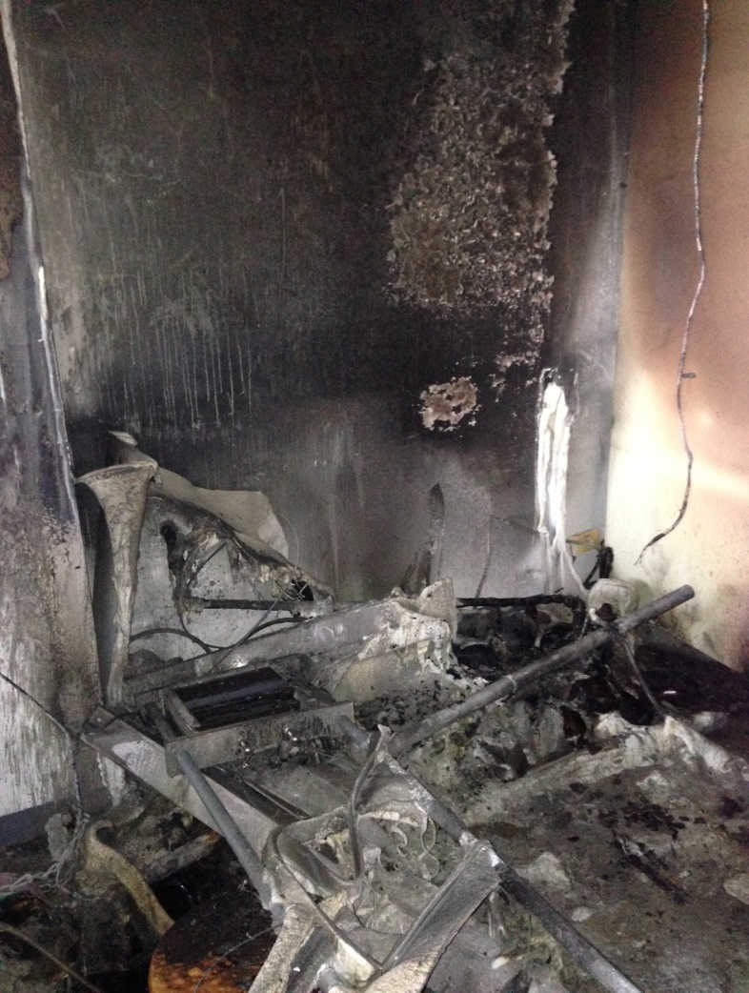
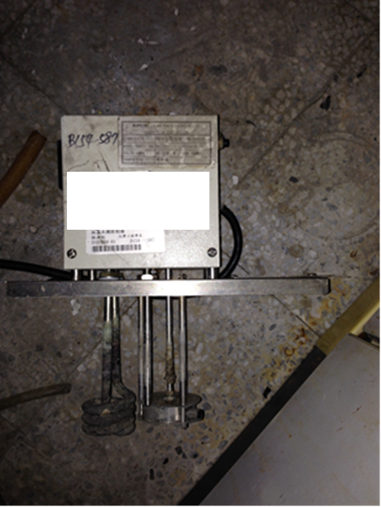
現場圖示
悶燒後熔毀之PP材質排氣櫃
疑似發生異常引起災害之未具有安全裝置的恒溫加熱器相同款設備

Slide 64
災害原因分析
直接原因：
疑似恒溫加熱器異常持續其加熱作用，導致電路過熱造成PP材質的排氣櫃悶燒產生煙霧。
間接原因：
不安全狀況：使用的恒溫加熱器未具有安全裝置。
不安全行為：儀器使用後未拔除插在排氣櫃插座之插頭，以確實斷電。
基本原因：
未對一般加熱設備亦訂定標準操作程序或使用安全規範，並置於適當處供操作人員參照。
安全衛生教育訓練不夠深入，對潛在危害認知不足。

Slide 65
防災對策及建議事項
有鑑於過去在他校已有多次類似案例，建議對全校使用該類恆溫加熱設備之實驗室進行清查與掌握，並進行宣導及教育訓練，避免類似情形再次發生。
未來各系所或實驗室進行採購儀器設備時，請落實採購管理，參考校方環安衛中心採購規格之建議，減少購得防護不足之設備。
該校環安中心已建立完善制度下，該系所近3年來仍持續發生三次實驗室相關災害，在顯示自主管理落實度不足，建議接受該校環安衛中心專案加強輔導與稽核。

Slide 66
防災對策及建議事項
使用具有安全裝置的恒溫加熱器，且儀器（含其他有相似危害之虞的電器）使用後應拔除插頭以防發生意外。
對加熱設備訂定標準操作程序或使用安全規範，並置於適當處供操作人員參照。
重新檢視實驗室配電及配線，更換不良之電氣設備或配線。
加強學生實驗室安全衛生教育並將本事故納入教材，要求人員應確實遵守各項標準操作程序或使用安全規範。
加強並確實落實實驗室安全衛生自動檢查。

Slide 67
案例分享(二)
化學3-失控反應。

Slide 68
災害發生經過
該校A同學於某日在實驗室進行物質純化作業。當A同學將置於250ml圓底瓶內含化合物（I-E）之異丙醇溶液約100~150ml從冰箱取出，在室溫條件下擬進行純化（再結晶）過程，首先以粉末狀的活性碳加入250ml圓底瓶內，有發現少許泡泡現象，認為是活性碳溶入液體之正常現象；另想進一步瞭解可能原因，B同學正進入研究室取樣品，便請B同學一起討論反應可能之問題，A同學於觀察反應時，瞬間發生爆炸反應，爆炸向各方向炸開，其碎裂物除將反應瓶下方實驗檯炸穿，毀損排煙櫃內其他物品，並將排煙櫃前安全玻璃整個炸碎開飛出，兩位同學被飛出之玻璃破片打傷。

Slide 69


現場圖示
活性碳粉瓶
排氣櫃下方因爆炸炸穿導致下方藥品瓶破損

Slide 70

現場圖示
炸穿之洞
排氣櫃內反應瓶位置炸出一個洞，且排氣櫃內多數玻璃物品毀損

Slide 71
災害原因分析
直接原因：被排煙櫃破碎飛濺玻璃擊傷。
間接原因：
不安全狀況：
個人未配戴護目鏡。
排煙櫃未使用膠合玻璃，避免玻璃整個破碎飛濺。
反應產生氣泡，顯示有未知反應發生，可能導致大量氣體產生之前兆。目前猜測可能有殘存之Pd在活性碳加入後形成催化反應，產生大量氫氣及丙酮等化合物，氣體瞬間膨脹炸開。
基本原因：
未確實要求實驗操作人員於實驗中須全程配戴個人防護具。
對反應潛在危害無法正確了解。

Slide 72
防災對策
實驗操作前要求操作人員須研讀相關文獻報告、作工作安全分析等風險評估作業，確實瞭解實驗作業程序與應有危害預防措施。
操作具有爆炸性之潛在危害實驗，須有明確操作流程及防護設備，並應禁止無關人員進入實驗區與警告提示。
列入實驗場所新進人員教育訓練教案；另對顯著風險之場所列管並加強輔導作業。

Slide 73
案例分享(三)
餐飲領域3-燃燒中酒精燈晃動爆開飛濺，造成臉部及額頭燒燙傷事故。

Slide 74
災害概況
災害類型： 與高溫接觸
災害媒介物：工業用紅甲醇(甲醇含量99.5％) (引火性物質)
罹災者概況：臉部及額頭部份二級燒燙傷

Slide 75
(補充)
工業用紅甲醇(甲醇含量99.5％)
  有機化合物
  揮發度高
  無色
  易燃(閃火點：11℃)
  有毒
  甲醇的火焰也是近乎無色

Slide 76
災害發生經過
於上課鐘響時，A學生因自行維持秩序與罹災者B同學言語爭執，A學生手執點燃之酒精燈並鉤住罹災者B同學，因罹災者B同學用手撥開，酒精燈因晃動而爆開，飛濺到罹災者B同學臉上，導致臉部及額頭部份二級燒燙傷之災害。

Slide 77






現場概況
圖1-災害場所(飲調教室-1) | 圖2-災害場所(飲調教室-2)
圖3-酒精燈 | 圖4-置放酒精燈及打火機之工作檯
圖5-工業用紅甲醇(甲醇含量99.5％) | 圖6-置放酒精燈及打火機之儲櫃

Slide 78
災害原因分析
直接原因：燃燒中之酒精燈因晃動而爆開， 飛濺造罹災者臉部及額頭燒燙傷。
間接原因：
  不安全狀況：引火性物質(酒精燈內之工業用紅甲醇)與火源(打火機)，同時置放於教室前方工作檯，未有管制措施。
  不安全行為：學生拿引燃之酒精燈作為嬉戲之工具。

Slide 79
災害原因分析
基本原因：
  危害性化學品(工業用紅甲醇)，未製備清單及揭示安全資料表。
  未對使用危害性化學品(工業用紅甲醇)人員，實施必要的安全衛生教育訓練。
  酒精燈與打火機一起放置教室前方工作檯，打火機未實施管制。

Slide 80
防災對策及建議事項
對於危害性之化學品(工業用紅甲醇)，應製備清單及揭示安全資料表，並採取必要之措施。
對處置或使用危害性化學品(工業用紅甲醇)人員，實施必要的安全衛生教育訓練。
使用危害性化學品(工業用紅甲醇)從事作業前，應確認所使用物質之危險性，採取預防之必要措施。

